Slide 1
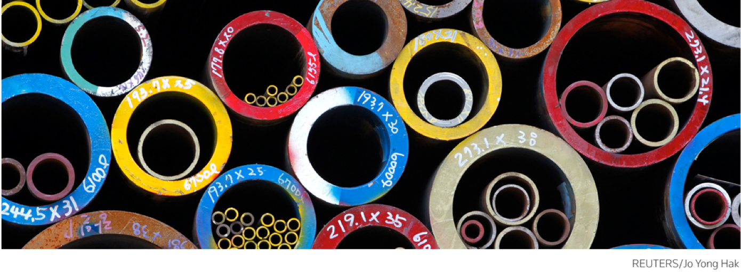


一流的科学信息 推动一流的科学研究
王硕 汤森路透集团
手机：187-1007-8551
座机：010-5760-1223
邮箱：s.wang@thomsonreuters.com
QQ/微信：494938351
人人主页：http://www.renren.com/99411739
1
Notes:
循证的概念来自循证医学，Davies定义循证决策为“在政策制定和执行过程中利用从外部可获得的最佳研究证据而帮助人们做出有关政策、项目和计划知情决策的方法 ”。循证决策是卫生决策者最常用的、客观的、也是最重要的一种卫生政策研究方法。其基于证据的决策思想也在其他领域得到了重视。在科学计量学领域，主要还是指用定量分析的方法为科技政策的制定提供事实依据。
SCI创立的初衷是为了通过文献之间的相互引证揭示出了科学研究的传承联系，学科间的研究进程与跨学科研究的应用趋势，能够帮助我们更全面的了解科学研究的发展规律，帮助我们更好的确定研究方向，获得创新性的科研成果。

Slide 2
提 纲
  什么是ESI学科
  济南大学ESI学科概况
  利用WOS了解研究现况，科学选题和进行创新性研究
  案例一：从研究热点入手
  案例二：从一本书入手
  科研工作者的信息必杀技
  文献收集手段：引文跟踪、定题跟踪与期刊快讯
  文献管理工具： Endnote /Endnote Web
  选刊投稿工具：JCR

Slide 3
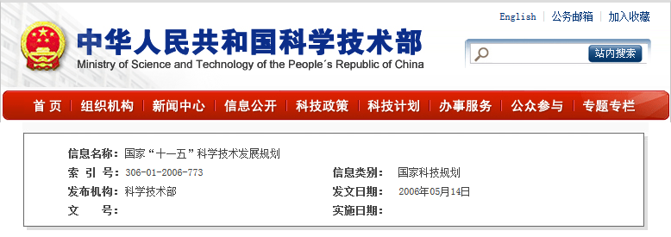
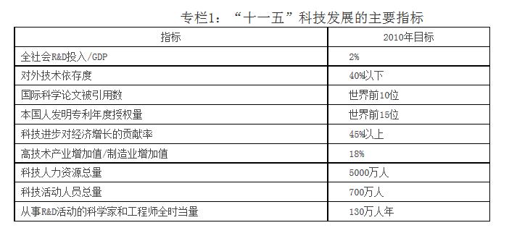
√
√
√
√
√

Slide 4
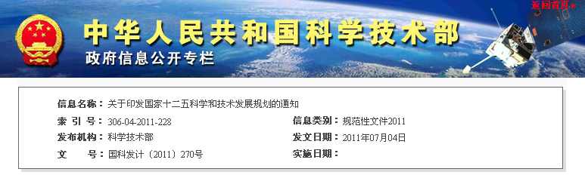
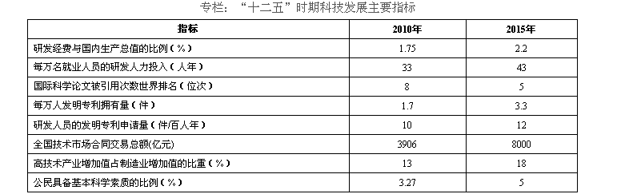
《国家十二五科学和技术发展规划》
发展规划附录：重要指标和名词解释
国际科学论文被引用次数：国际科学论文被引用次数是指被科学引文索引（SCI）收录的学术论文在发表后的一段时间内被引用的次数之和。
数据来源：http://www.most.gov.cn/tztg/201107/t20110712_88217_13.htm
数据收集日：2011. 7. 28

Slide 5

ESI–全球学术成果定量评价基准
来自 Web of Science 的 10年 滚动数据，基于 22个学科；
总影响力（总引用次数）进入全球前1%的科学家、研究机构/大学 排名；进入全球前50%的国家/地区和学术期刊排名
高被引 论文、热点 论文和 研究前沿
全球权威学术信息
主流文献计量方法

Slide 6
ESI–评价方式
以滚动 10 年 为统计周期，每 2个月 更新一次
仅以 被引用次数 进行排名，与 文章数 无关
将 SCIE\SSCI 收录的期刊划分到 22个学科 大类：
农业科学 生物学和生物化学 临床医学 计算机科学
空间科学 经济和管理学 环境科学/生态学 地学
材料科学 数学 微生物学 分子生物学和遗传学
多学科 (Multidisciplinary) 神经科学和行为科学
药理学和毒理学 物理学 植物学和动物学 免疫学
精神病学/心理学 社会科学 - 概论 工程学 化学

Slide 7
与ESI指标相关的评估体系
  国家职能部门组织的评估
  如：教育部学位与研究生教育发展中心组织的学科评估
  国内专业教育研究机构的排行榜
  如：上海交通大学高等教育研究院的世界大学学术排名
  武汉大学中国科学评价研究中心-中国一流大学排行
  中国校友会网大学排名
  国际知名报纸和媒体的大学排行榜
  如：U.S. News-Best Global Universities Subject Rankings
  THE泰晤士高等教育大学排名

Slide 8
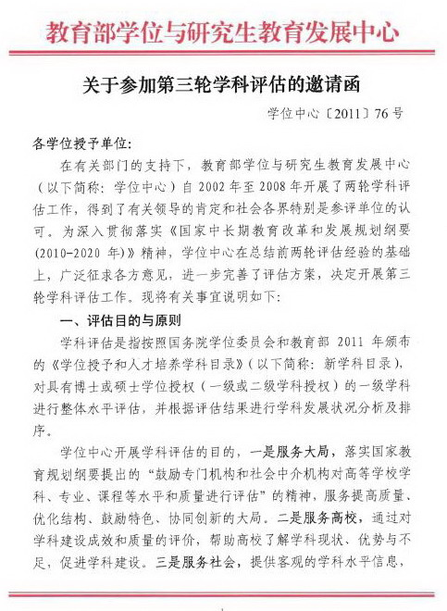
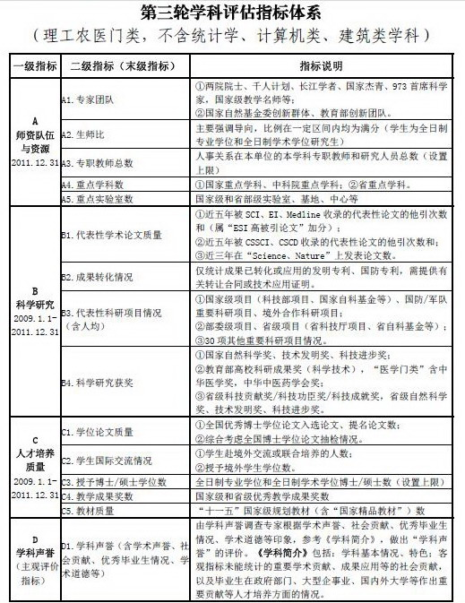
与ESI指标相关的评估体系
科学研究
B1 - SCI, ESI…

Slide 9
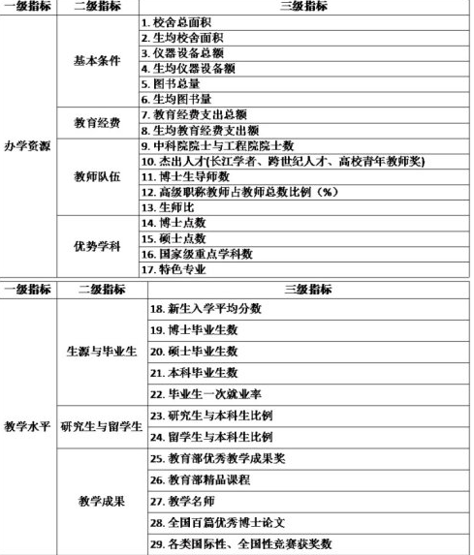
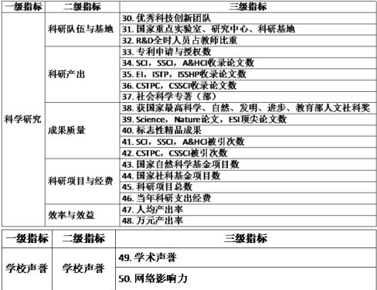
与ESI指标相关的评估体系
---（武汉大学）中国科学评价研究中心-中国一流大学排名
科学研究
SCI, SSCI, A&HCI, ISTP, ESI

Slide 10
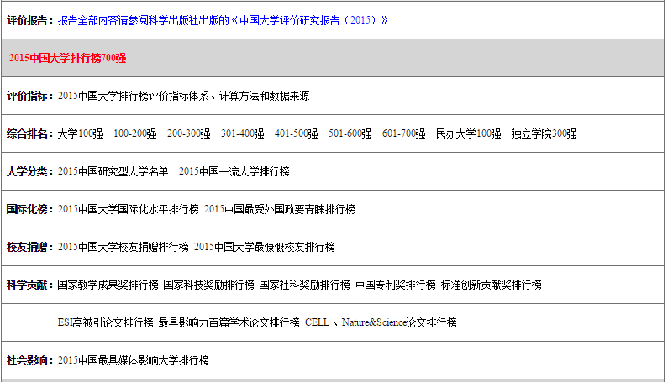
与ESI相关的评估体系
---中国校友会网《2015中国大学评价研究报告》

Slide 11
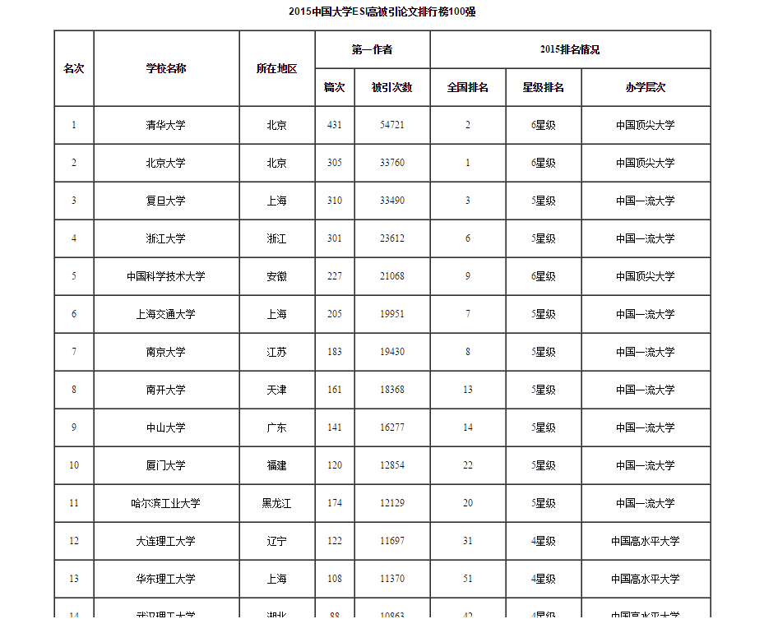
与ESI相关的评估体系
---中国校友会网《2015中国大学ESI高被引论文排行榜》

Slide 12
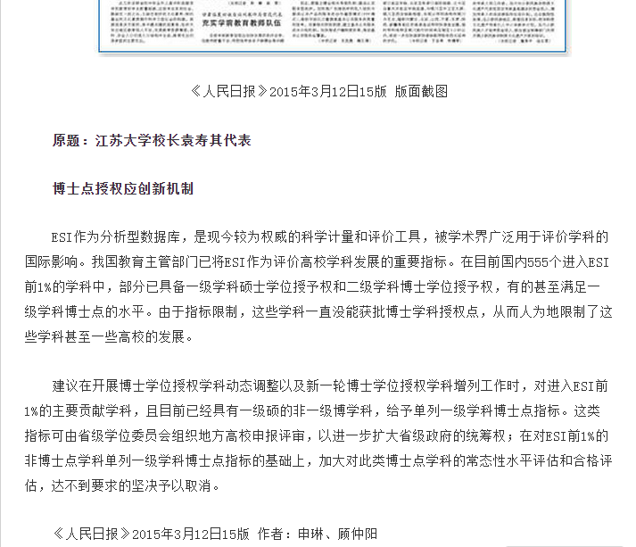
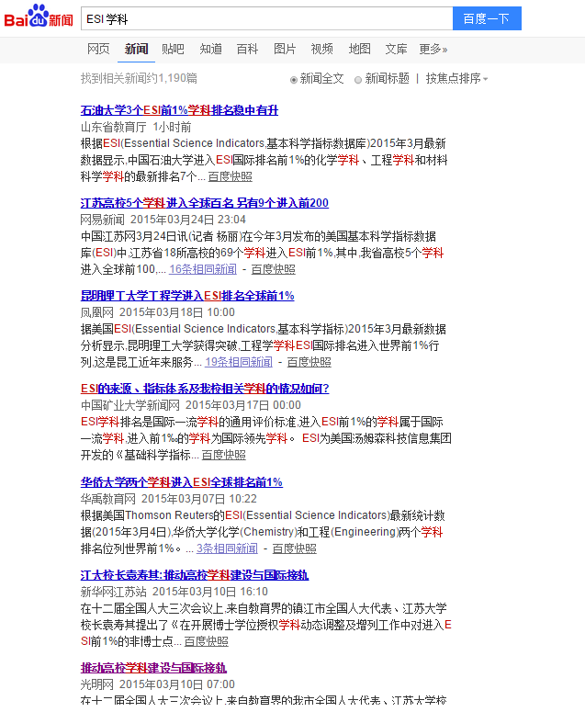
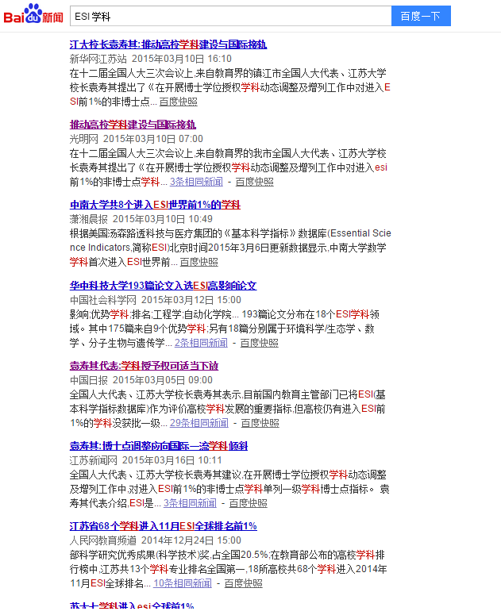
与ESI相关的评估体系
---高校对ESI的关注

Slide 13
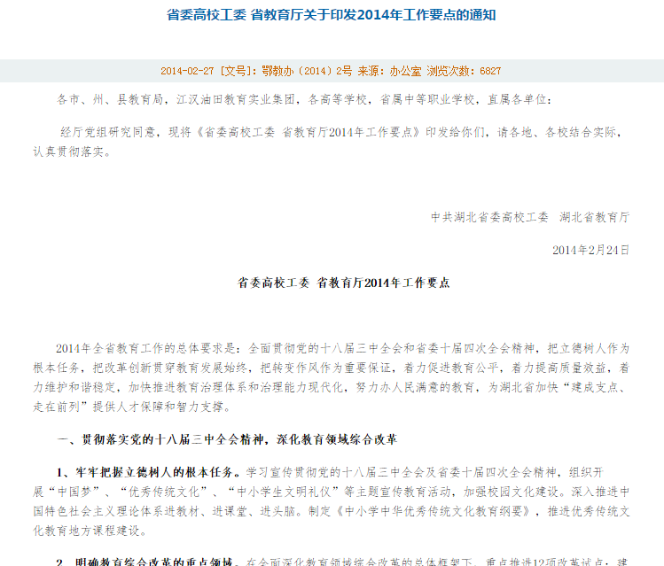
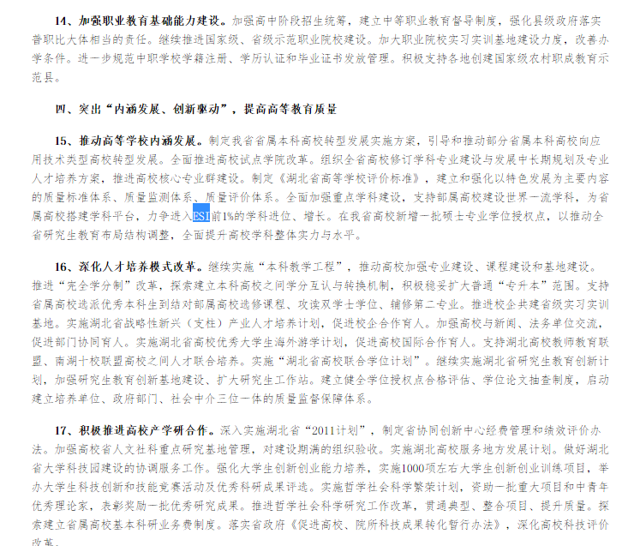
ESI（Essential Science Indicators)基本科学指标
---相关省份教育主管部门指导意见（湖北省）

Slide 14
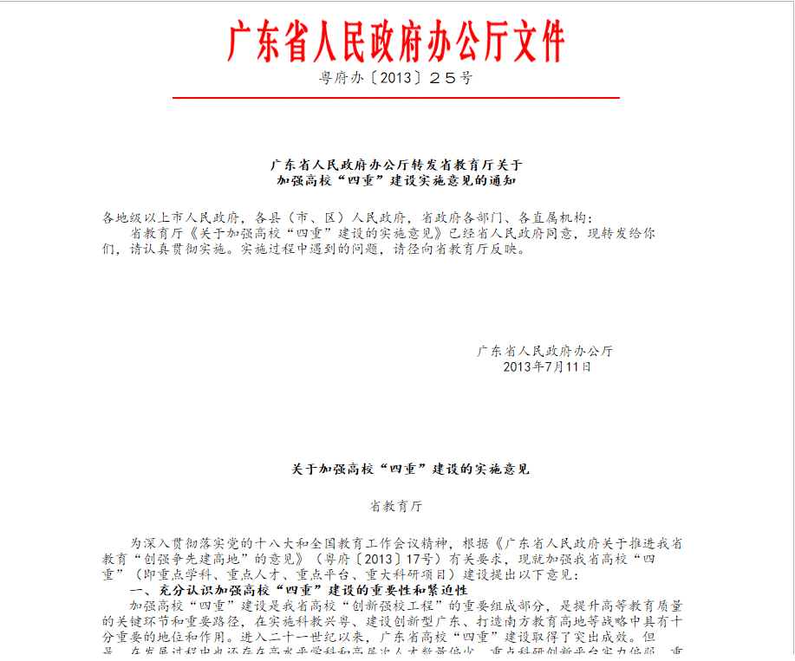
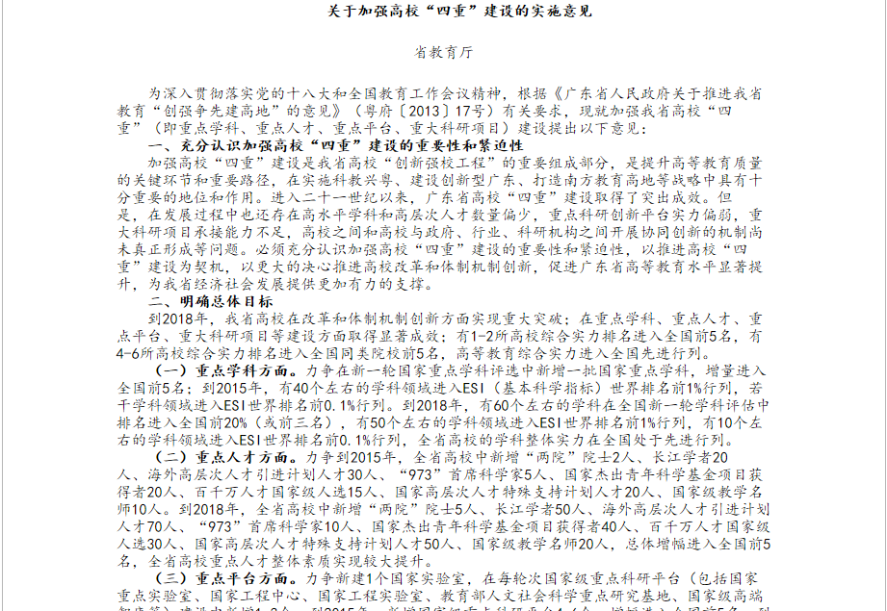
ESI（Essential Science Indicators)基本科学指标
---相关省份教育主管部门指导意见（广东省）

Slide 15
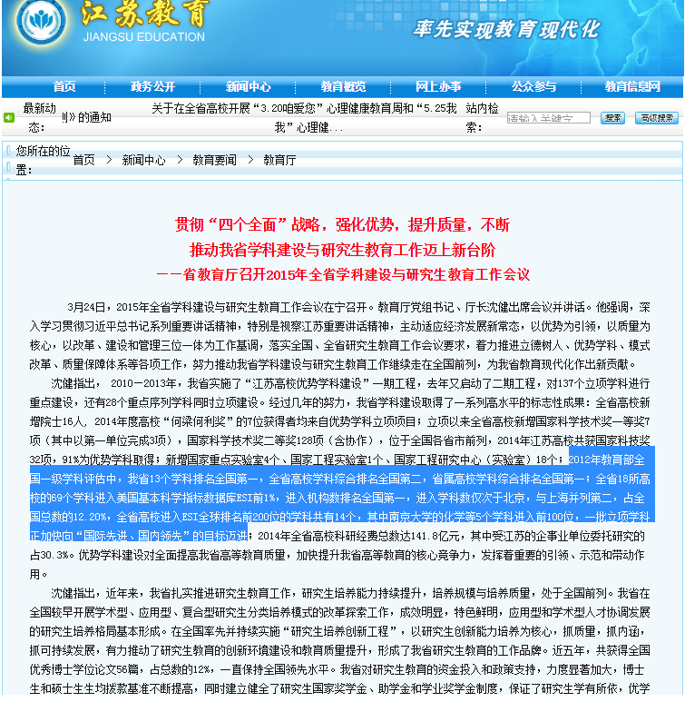
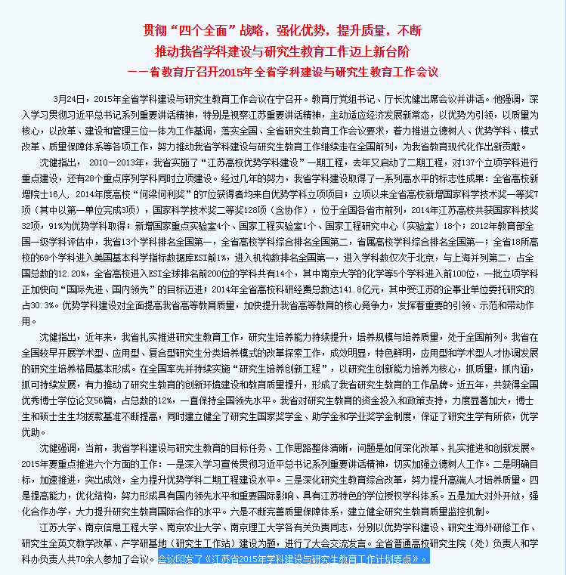
ESI（Essential Science Indicators)基本科学指标
---相关省份教育主管部门指导意见（江苏省）

Slide 16
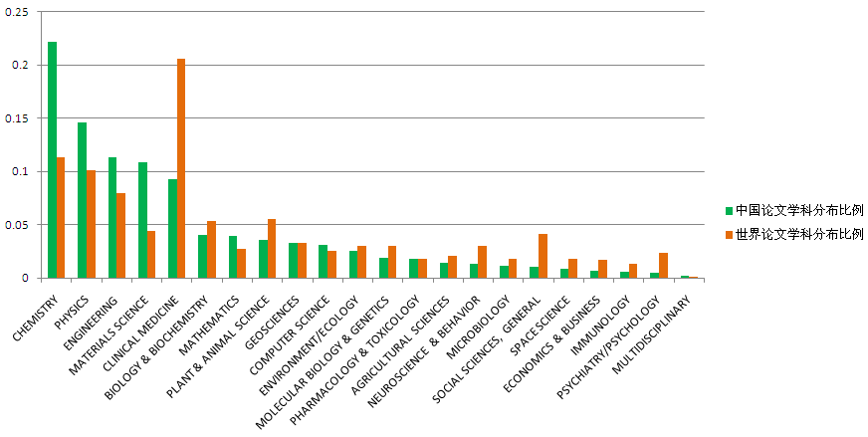
中国SCI, SSCI论文所属学科比例分布
占比较大的学科: 化学，物理、材料，工程
占比较小的学科：经济学、心理学、神经科学、社会科学、分子生物与遗传学、免疫学等
16
Notes:
论文量2nd, 总被引4th，篇均被引7<11

Slide 17
济南大学ESI22学科总被引频次分布

Slide 18
我校与ESI全球前1%的比值

Slide 19
材料学科ESI总被引频次山东省部分高校对比

Slide 20
工程学科ESI总被引频次山东省部分高校对比

Slide 21
Web of Science, JCR, ESI: 整合的创新研究平台
服务于科研工作的每一步
ResearcherID.com
22,000种学术期刊
100年科技文献与引文
3,100万发明专利
6万个学术会议
机构知识库
Journal Citation Reports
Essential Science Indicators
InCites
晋升/基金
Web of Science(SCI,SSCI…)
Derwent Innovations
Index
Biosis Previews
检索
评估
在Microsoft Word中边写作边引用
自动生成文中和文后参考文献
提供2,300多种期刊的参考文献格式
分析
发表
分析研究趋势
发现技术热点
揭示论文间的潜在联系
提供引文报告
Web of Science
发现
评审
Manuscript Central
引用
投稿
管理参考文献
管理检索策略
定题/引文跟踪(Email/RSS)
管理全文
写作
EndNote

Slide 22

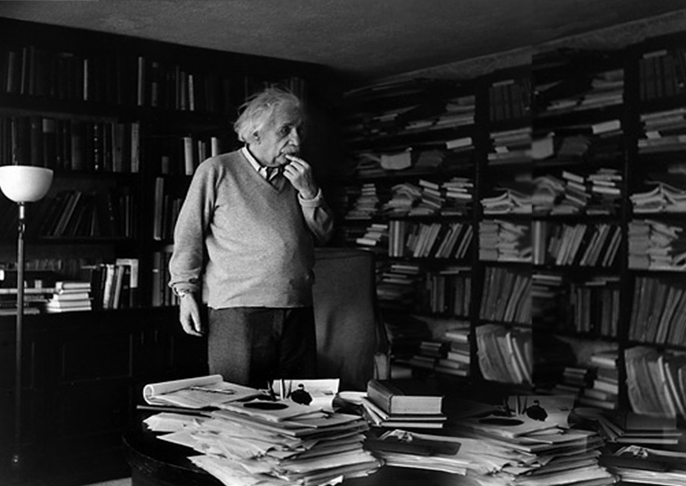
如何快速甄别和筛选有价值的参考文献
Where is it ？
高质量的文献
科学的检索方式
有效的分析方法

Slide 23
Web of Science全球高质量文献
Science Citation Index Expanded (科学引文索引, SCIE) 176个学科，8600+种期刊，数据最早回溯至1900年
Social Sciences Citation Index (社会科学引文索引, SSCI)
56个学科，3100+种期刊，数据最早回溯至1900年
Arts & Humanities Citation Index (艺术与人文引文索引, AHCI)
28个学科，1700+种期刊，数据最早回溯至1975年
Conference Proceedings Citation Index – Science
(会议录引文索引– 自然科学版), 1990-
Conference Proceedings Citation Index – Social Science & Humanities
(会议录引文索引– 社会科学与人文版), 1990-
Book Citation Index - Science + Social Science & Humanities
(图书引文索引–自然科学版 + 社会科学与人文版) 2005-

Slide 24
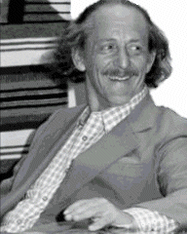
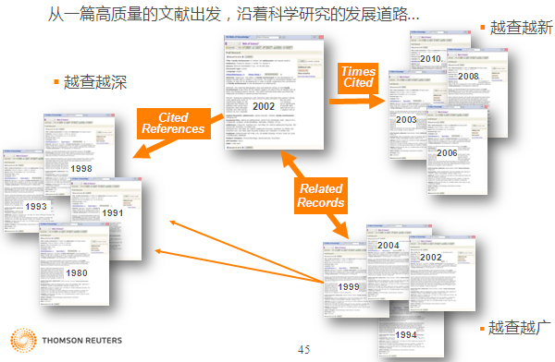
如何快速甄别和筛选有价值的参考文献
科学的检索方式：主题词索引+引文索引
1955年 Dr. Garfield在《Science》上发表论文提出将引文索引作为一种新的文献检索与分类工具。将一篇文献作为检索字段从而跟踪一个Idea的发展过程。
Dr. Eugene Garfield
Founder & Chairman Emeritus
ISI, Thomson Scientific
“Our ultimate goal is to extend our retrospective coverage of the scientific literature back to the twentieth century. The Century of Science initiative makes that dream come true.”
1963年出版 Science Citation Index
1973年出版 Social Sciences Citation Index
1978年出版Arts & Humanities Citation Index
Notes:
引文索引是SCI数据库的精髓。引文索引的思想要归功于照片上的这位老先生，也就是SCI的创始人Dr. Garfield，1955年他在 Science上 发表了论文，提出将引文编成索引作为一种文献检索与分类工具。它的特点是：可以将一篇文献作为检索字段从而跟踪一个学科的发展过程及学科之间的交叉渗透的关系。如何跟踪，我们可以看一下这张图，从单篇文献出发，揭示出它和参考文献、施引文献及相关记录之间的关系。施引文献是对该篇文献施加引用的文献；相关记录是和该篇文献存在相关性的文献，如果两篇文献引用了相同的参考文献，那么它们就是相关文献。
相关记录也可以理解为相关文献。什么是相关文献？假如中间是我们的文章，那么相关文献就是和我们的这篇文献存在很大相关性的文章。相关性靠什么来判断？——我们是否存在共同饮用的参考文献。至于相关度大小，则取决于共同引用参考文献的数量多少。这就是我们WOS的精髓。核心特征之一。

Slide 25
做好科学研究
掌握科技文献是前提
Notes:
首先，我们来看这么一句话“做好科学研究，掌握科技文献是前提”，我相信在座的老师和同学对这一点感触比我深刻。文章始终伴随着我们的科研或者学习生涯的始终。说的通俗一点其就是查文献，对吧？但是呢，这句话说起来容易，真正做起来呢？我们来看

Slide 26

科研问题？
资料多，谁来帮我筛选？
资料少，如何获得更多？
资料搜集
某个课题的发展历史、研究
现状、争论焦点及研究前景？
高影响力文献？热点文献？
学科相关文献？
如何选题、
形成开题报告
高产出国家、机构和人？
追踪研究前沿，有价值的文献的后续进展&最新进展；跟踪学术领军人物及竞争对手的研究动态？订制阅读顶尖学术期刊？
写作、选刊
管理文献、格式化参考文献
选刊？期刊的影响力？
26
Notes:
到底是哪些问题困扰着我们呢？下面我就带着大家刚才提到的问题来具体探究一下web of science究竟如何为我们的科研服务。
SSCI和AHCI究竟能帮助我们解决哪些科研问题？（结合自身科研经历简单思考）
主要体现在三个方面：
（1）资料的搜集和整理环节：
海量数据如何遴选：SSCI和AHCI资源本身就能解决这个问题，都是经过精挑细选的数据；
资料少：SSCI和AHCI数据库能通过一篇文献找到它的参考文献、施引文献、相关文献（相关记录）
（2）如何选好题：
高影响力文献
高热点文献
追踪高影响力、高热点等有价值文献的后续进展和最近进展
跟踪学术领军人物
（3）如何做好开题报告：文献综述
以上所有问题SSCI和AHCI数据库都能帮助我们轻松解决。对SCI和AHCI数据库的认识可追溯到Web of Science数据库。

Slide 27
科研选题
科学研究贵在创新，因此在选择研究课题时应首先考虑创新性，简单重复前人的研究的不是科学研究。
科研工作者在选题阶段要对自己的“Idea”进行论证，确定其是否具有创新性。
科研工作者需要认真地进行文献检索，对收集到的大量文献信息进行分析、比较和判断。这样才能掌握国内外研究领域的发展状况和动向，结合自己本身所具有的知识背景，触类旁通的逻辑推理能力和想象力。通过相应的联想，从而发现具有科学性、先进性和创造性的选题！

Slide 28
获得良好Idea的基础
扎实的专业基础知识是看懂文献的前提
广泛阅读文献：始终关注国际动态，本领域的核心期刊做到耳熟能详！
学会阅读文献，读透文献。只看核心期刊。看10－20篇review后再看研究性论文。
  研究性论文-先看标题，从问题入手，思考
  这篇论文会做哪些内容来说明其标题？
  作者为什么要做这项工作？
  如果论文是近半年内发表的，该论文解决了什么问题？引出了什么问题(结合你看的综述)？
  仔细看摘要，比较你的想法与作者的是否吻合
  看实验结果，想想有什么地方不完善？是否可继续深入或拓展？
Notes:
在科研前必须弥补基础知识，这是看懂文献的基础
广泛阅读文献是支撑。硕士至少查阅600篇，粗看300篇，细看100篇，研读50篇。博士至少再多一倍，并始终关注国际动态。本领域核心期刊应该耳熟能详！
学会阅读文献，读懂文章。建议先review再article，先中后英；尽量多看核心期刊，其他不看；看10－20篇review后看研究性论文。拿到一篇研究性论文，先看标题，立即停住，问自己几个问题：(1)想想别人这文章是怎么做的(可参考材料方法)？会做哪些内容来说明其标题？(2)明白他为什么要做这个吗？(3)如文章是近半年内发表的，该文章解决了什么问题？引出了什么问题(结合你看的综述)？接下来仔细看摘要，就知道你的想法是否与别人吻合？(4)看完实验结果，再思考有什么地方不完善？有没有深入或拓展到底？

Slide 29
选题时查找和阅读参考文献
尽可能全面的信息
  新的研究方法和研究思路
  相关的交叉学科
  密切相关但自己开始没有注意到的文献
相对高质量的文献
  读一篇高质量文献和一篇低质量文献要花费相同的时间
  取法乎上，得乎其中
多角度分析文献，快速了解课题的来龙去脉

Slide 30
如何科学选题
1. 课题选择和国际接轨。必须了解国内外研究研究动态，选择与国际学术研究合拍的课题。
2. 课题要有可发展性。课题可发展性对高水平论文的持续产出具有极大作用。作为新兴研究领域，该理论本身有许多尚待研究之处，同时该理论也可用来解决最优化方面的问题。反之，有人由于所接触的问题已处于该研究分支的末端，即使在该点上有所突破，也难持续发展。
3. 借助工具选题：①查阅有关领域的检索工具；②了解SCI收录期刊所反映的科技动态，③利用图书馆提供的选题工具帮助选题，例如，能对正在开展的工作进行量化分析以保证用户科学研究同科学发展趋向一致的(Essential Science Indicators)，介绍有关最杰出人物研究状况、有关领域研究热点和发展趋向；④利用网上数据库了解国际学术研究动态及有关资料。

Slide 31
从研究热点入手
步骤一： 利用数据库（SCI/ESI) 或者学科领域核心期刊了解研究热点
步骤二：拆分关键词检索现有研究
步骤三：详细的课题调研
1）了解某特定课题在不同学科的分布情况； 2）追踪溯源 – 检索某个课题的综述文献；3）快速锁定本课题相关的高影响力的论文；4）分析研究发展趋势； 5）了解与自己研究方向有关的机构 ；
步骤四：密切关注在该研究领域的顶尖的研究小组所发表的论文

Slide 32
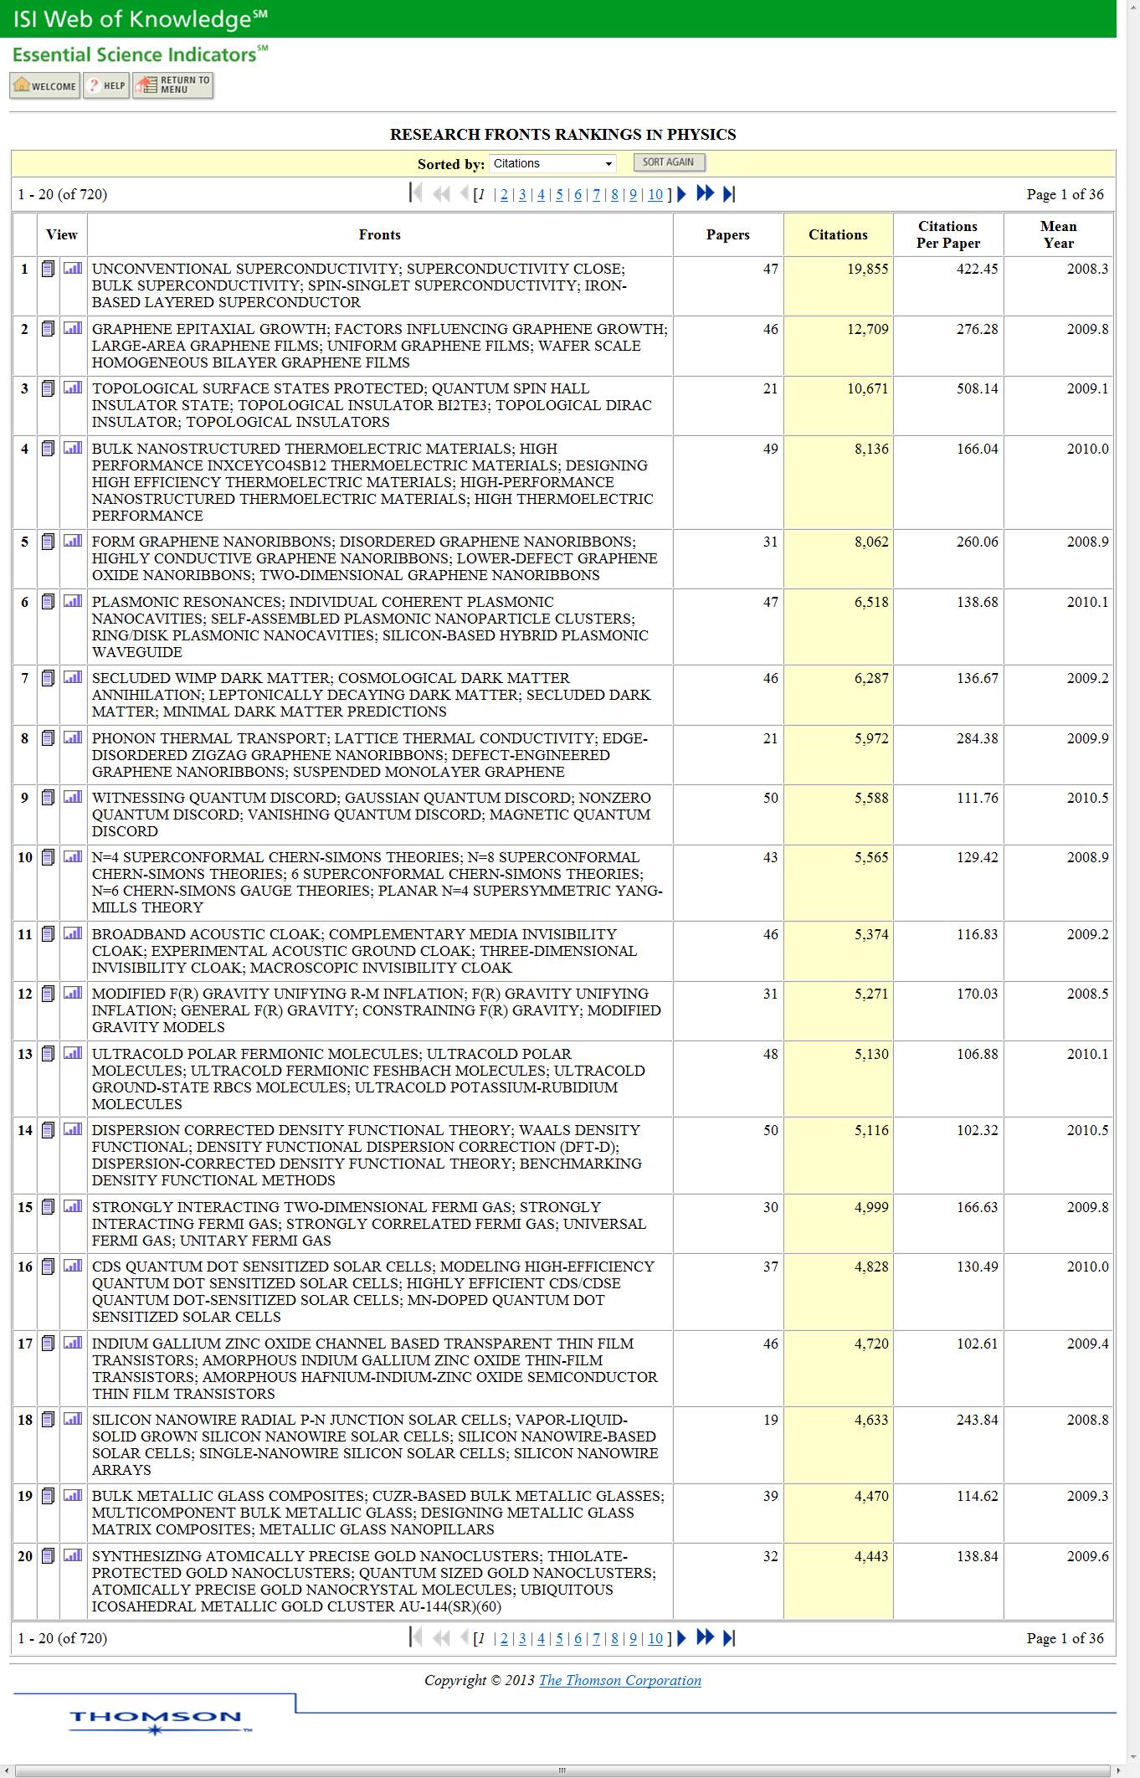
ESI（Essential Science Indicators）
研究影响力定量数据统计排名，研究基线，研究前沿
研究热点和前沿
32

Slide 33

ESI（Essential Science Indicators）
研究影响力定量数据统计排名，研究基线，研究前沿
基于ESI研究前沿，经过科研人员的解析和整理，汤森路透与中科院面向全球发布了《2014研究前沿》报告
报告中列出了前100个最受关注的探索领域和44个新兴研究前沿，并呈现了这些领域的研究前沿及其背后的关键机构、研究人员和核心文献等信息。

Slide 34
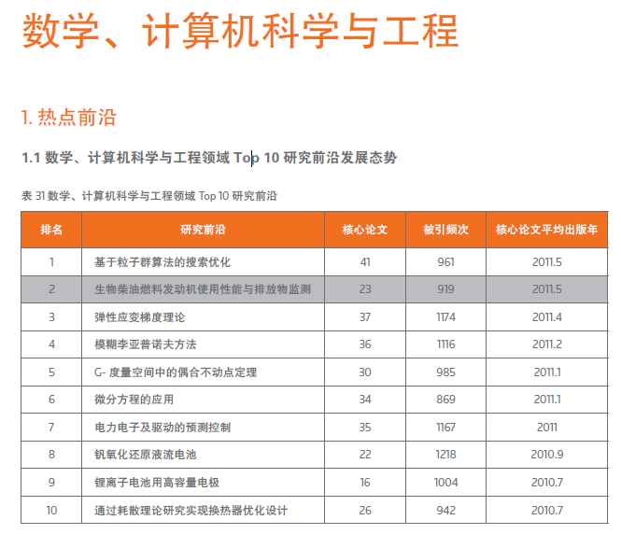

Slide 35
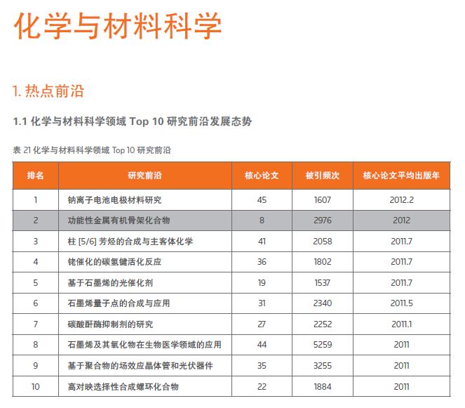

Slide 36
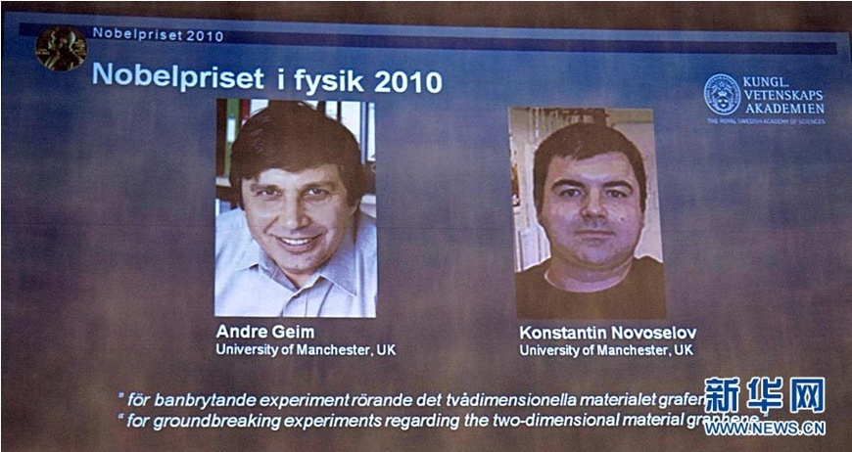
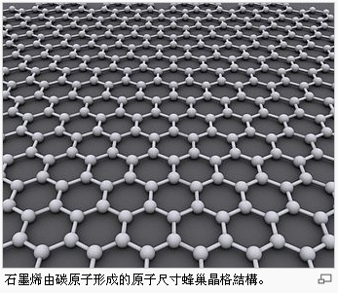
案例一:石墨烯的相关研究
石墨烯（Graphene），又称单层石墨，是一种由碳原子以sp2混成轨域組成六角型呈蜂巢晶格的平面薄膜，只有一個碳原子厚度的二維材料。
石墨烯不仅是已知材料中最薄的一种，还非常牢固坚硬；作为单质，它在室温下传递电子的速度比已知导体都快。
石墨烯可以应用于晶体管、触摸屏、基因测序、航空航天等领域，同时有望帮助物理学家在量子物理学研究领域取得新突破。
Notes:
2010年，英国曼彻斯特大学物理学家
安德烈·海姆和康斯坦丁·诺沃肖洛夫因为
“在二维石墨烯材料的开创性实验”而共
同获得了当年的Nobel物理学奖。

Slide 37
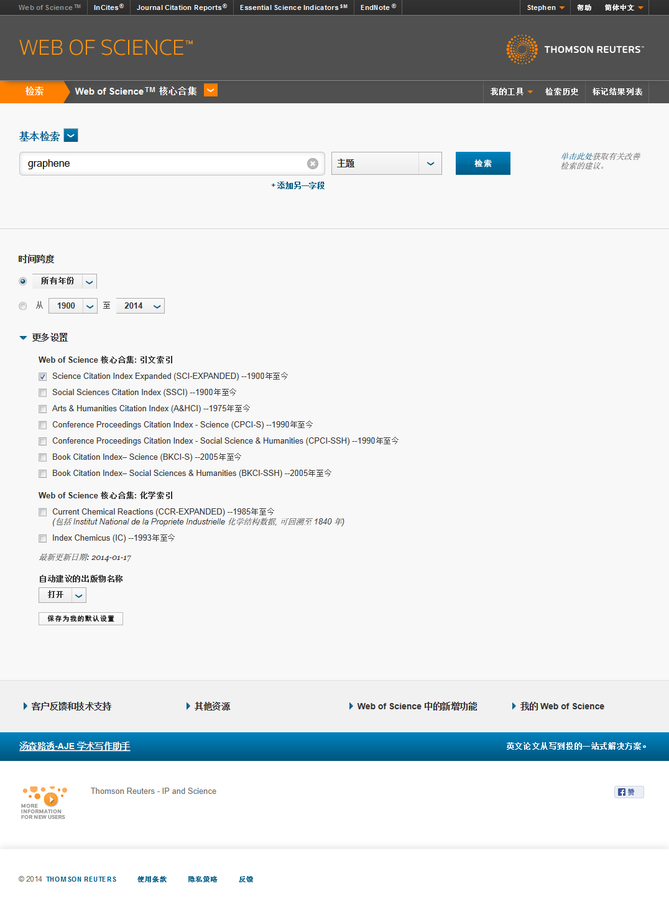
检索词: Graphene
检索字段：主题
检索数据库：SCI

Slide 38
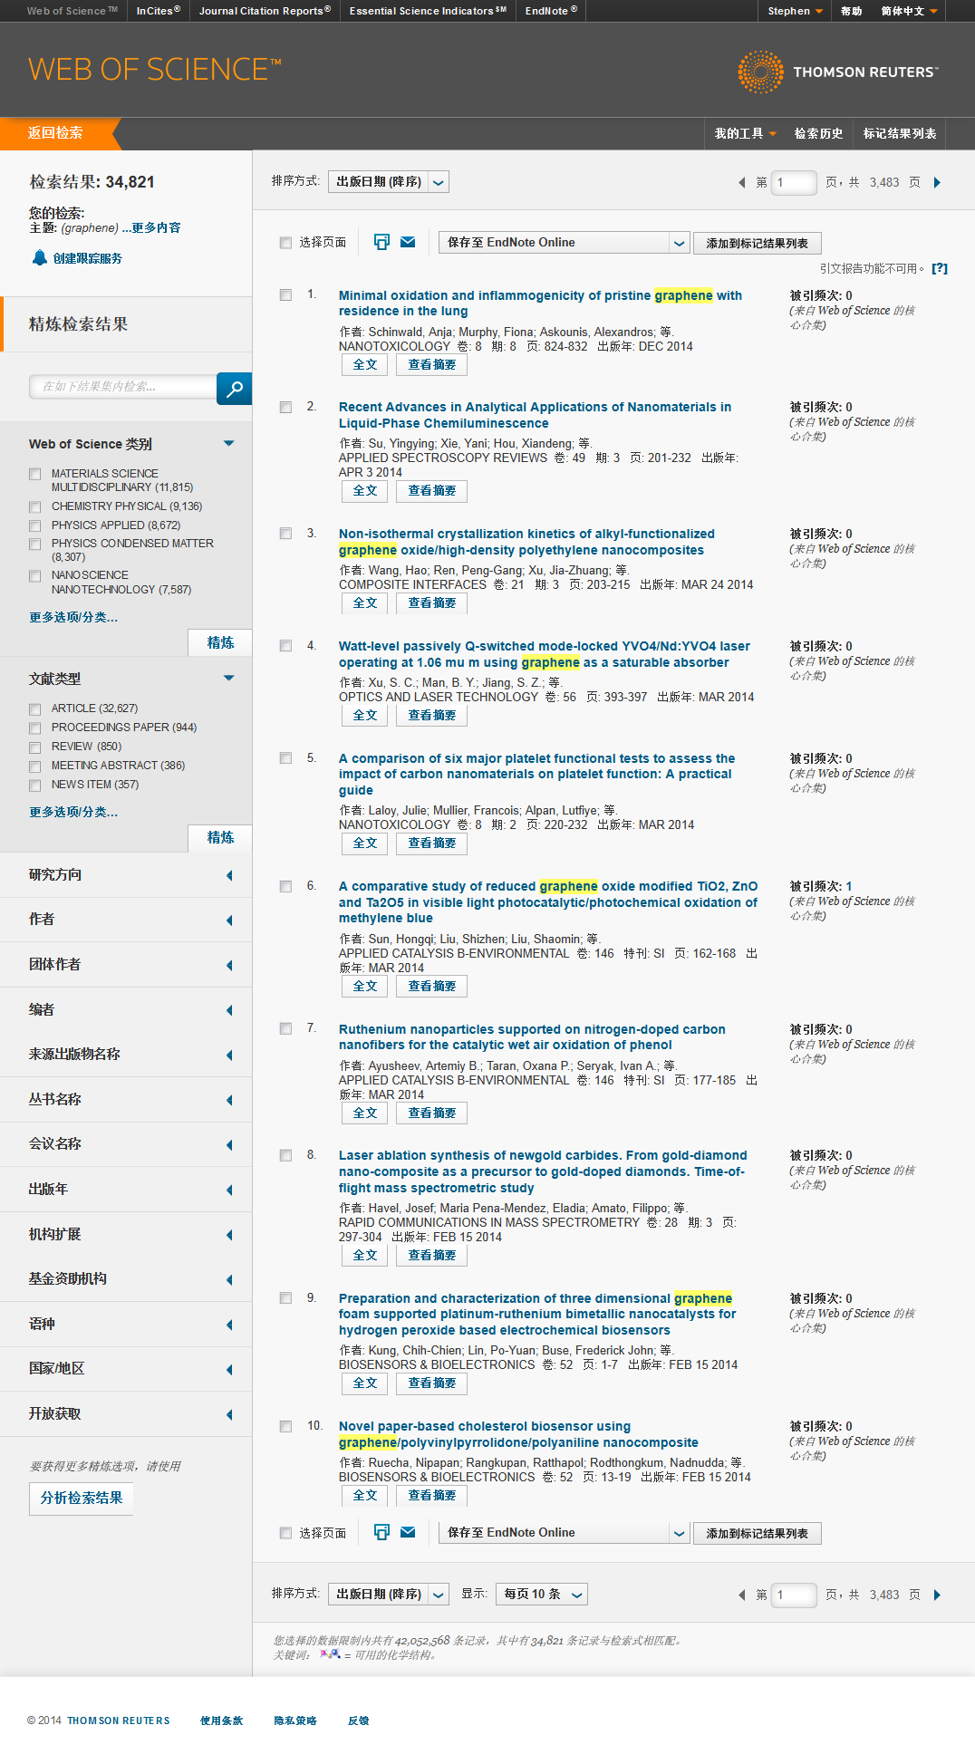
利用Web of Science了解研究现况，把握研究方向
---宏观分析 or 具体分析

Slide 39
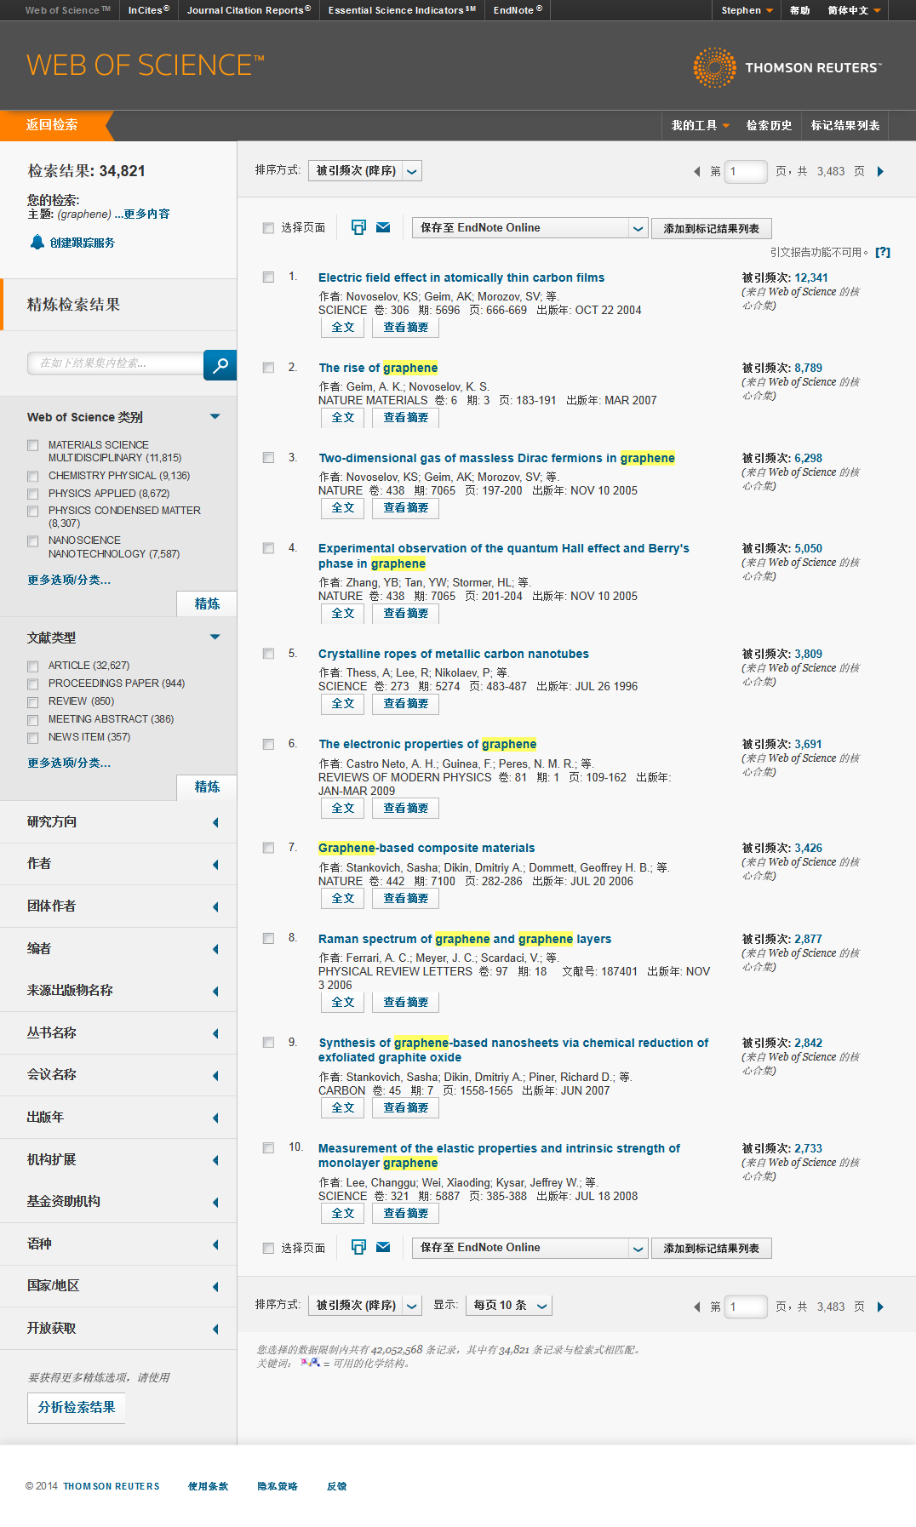

利用Web of Science了解研究现况，把握研究方向
---宏观分析
分析某研究课题的总体发展趋势。
找到该研究课题中潜在的国际合作者和合作机构。
对该课题领域的国家信息分析，例：国内领先机构和高校等。

Slide 40
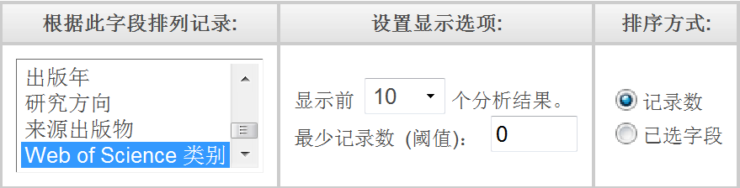
利用Web of Science了解研究现况，把握研究方向
---宏观分析
强大的分析功能：
▪作者 ▪出版年 ▪来源期刊 ▪文献类型 ▪会议名称 ▪国家/地区
▪基金资助机构 ▪授权号 ▪团体作者 ▪机构 ▪机构 扩展 ▪语种
▪ WOS学科类别 ▪编者 ▪丛书名称 ▪研究方向

Slide 41
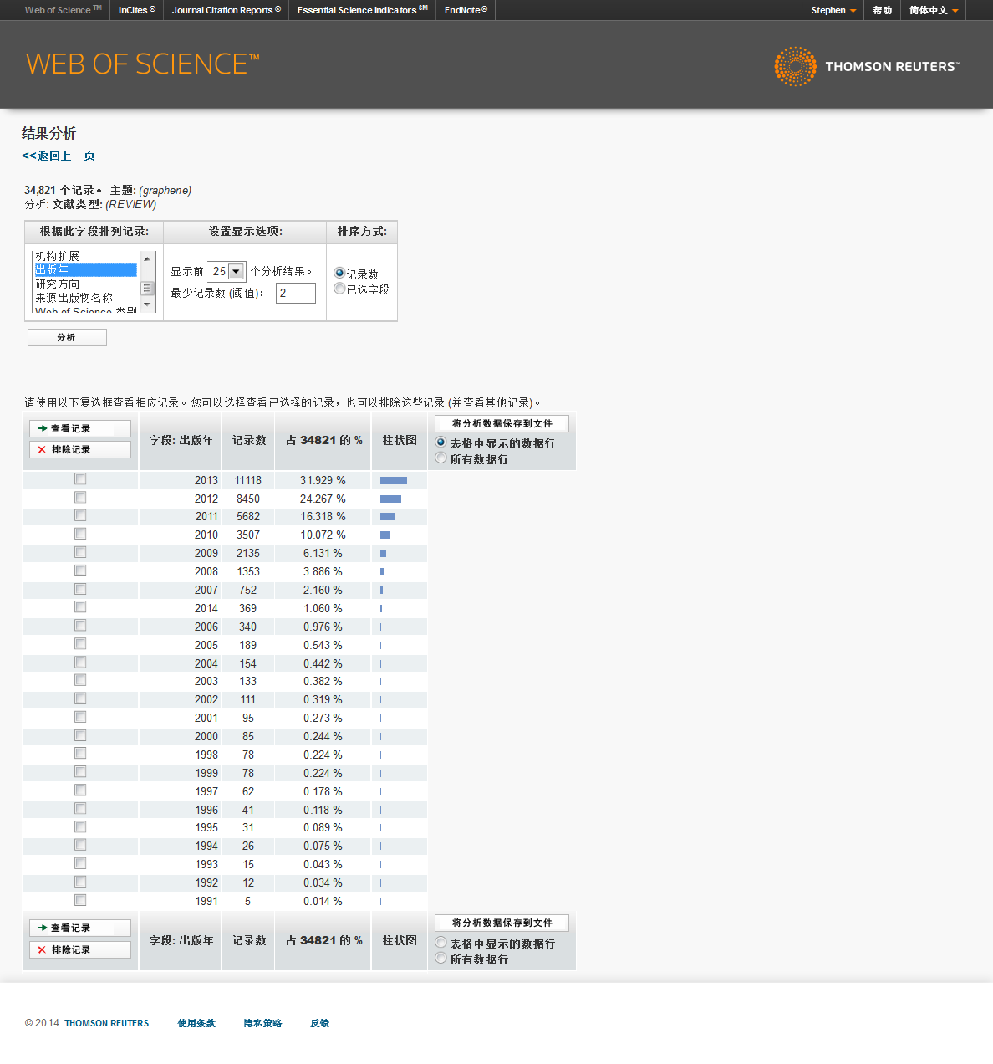


出版年分析：了解课题的发展趋势以及判断课题的发展阶段。

Slide 42
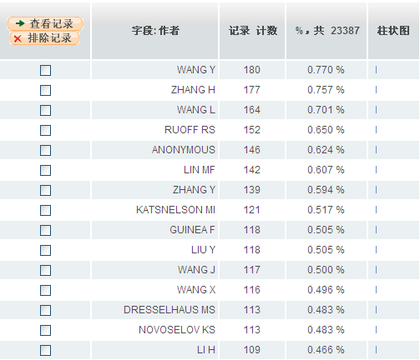
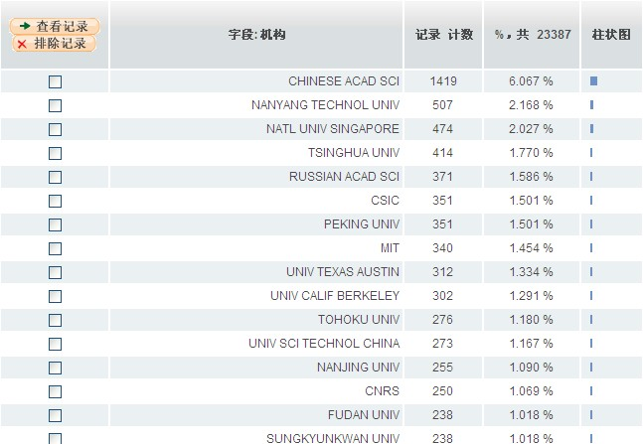
作者和机构分析：发现潜在合作者和合作机构
机构分析：
- 发现该领域高产出的大学及研究机构
有利于机构间的合作
发现深造的研究机构
林明发，特聘教授、台湾国立成功大学物理系、研究专长：物理固态学。
作者分析：
- 发现该领域的高产出研究人员
- 有利于机构的人才招聘
选择小同行审稿专家
选择潜在的合作者
Notes:
日本电气股份有限公司（日文：日本电気株式会社，英文：NEC Corporation，Nippon Electric Company, Limited的简称）简称日本电气或日电或NEC，是一家跨国信息技术公司，总部位于日本东京港区(Minato-Ku)。NEC为商业企业、通信服务以及政府提供信息技术（IT）和网络产品。它的经营范围主要分成三个部分：IT解决方案、网络解决方案和电子设备。
日本电信电话株式会社，简称NTT，通常泛指NTT（控股公司）及其伞下各附属公司组成的NTT集团。NTT集团为日本最大的电信服务公司，是目前日本通讯产业最重要的旗舰企业，也被并列为目前世界上首屈一指的通信公司之一。
大概在1月底的时候，石墨烯项目获欧盟10亿欧元巨额研究经费：欧盟主持的迄今经费规模最大的未来新兴技术（FET，Future and Emerging Technologies）
而石墨烯之所以被欧盟看重，最主要是因为欧盟认定它就是“21世纪的神奇材料”，可被用来取代信息通信技术产品里广泛使用的硅材料。石墨烯FET项目将由来自瑞典查默斯大学的Jari Kinaret教授领导，有上百个研究小组参与，技术带头人136位，其中有四位诺贝尔奖得主。此外，该项目的研究伙伴也来自各行各业，诺基亚也是其中之一。

Slide 43
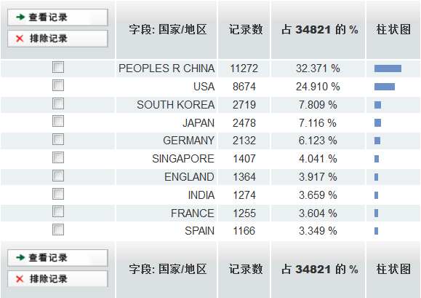
国家和地区：发现该领域高产出的国家与地区

Slide 44
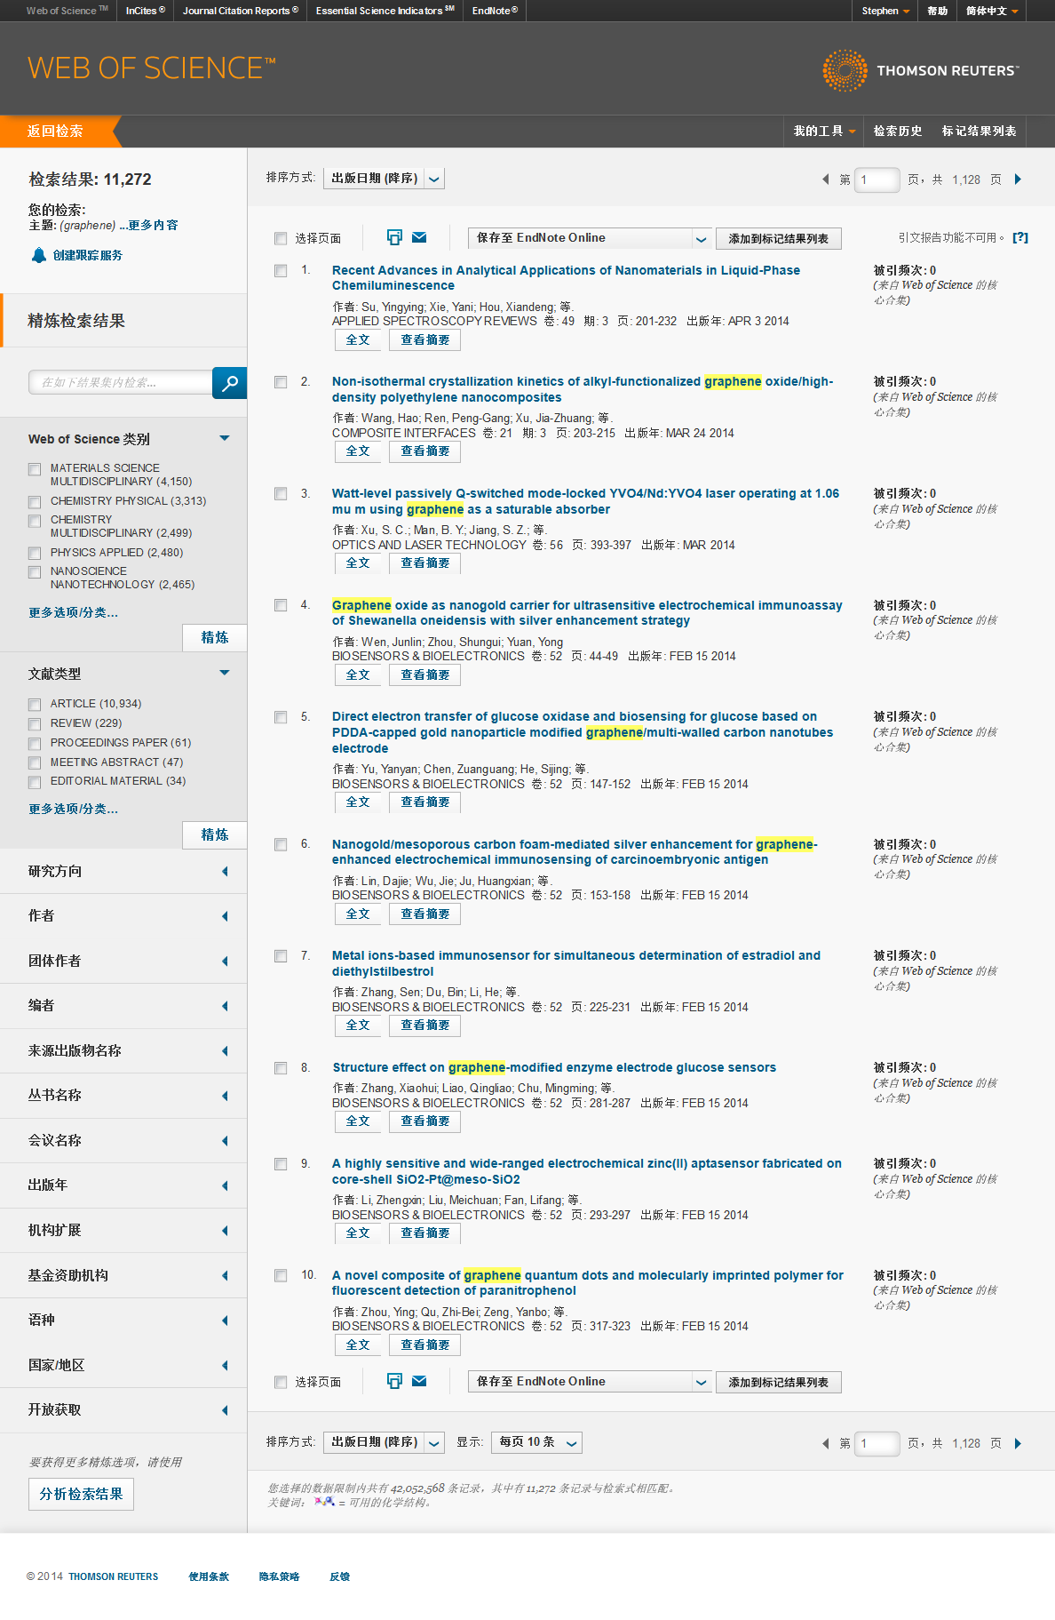
利用此功能发现中国在该领域:
  引领机构, 高产出, 高影响力的作者
  经常发表中国作者论文的期刊
  与中国学者合作的国家和机构
  该课题在中国的发展趋势
  等等……
进一步的分析...

Slide 45
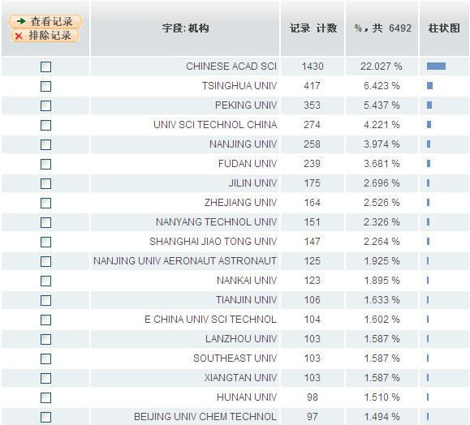
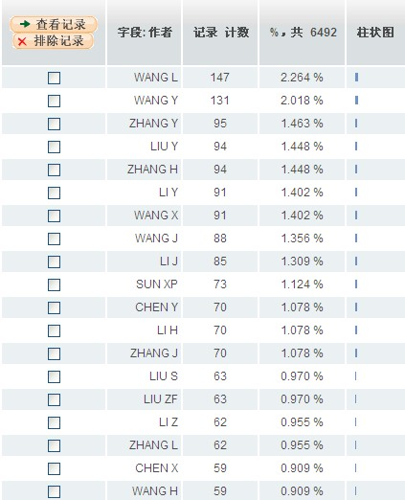
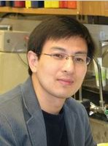
中国在石墨烯领域的引领机构和作者
孙旭平，博导、中科院长春应用化学研究所、电分析化学国家重点实验室、研究方向： DNA 纳米技术 、DNA检测与基因芯片、超分子化学、聚合物与材料化学 。
Notes:
(有问题，得重新看）引领作者既不是中科院的，也不是来自清华的，而是来自中科院的一位非常年轻的博导，孙旭平教授，

Slide 46
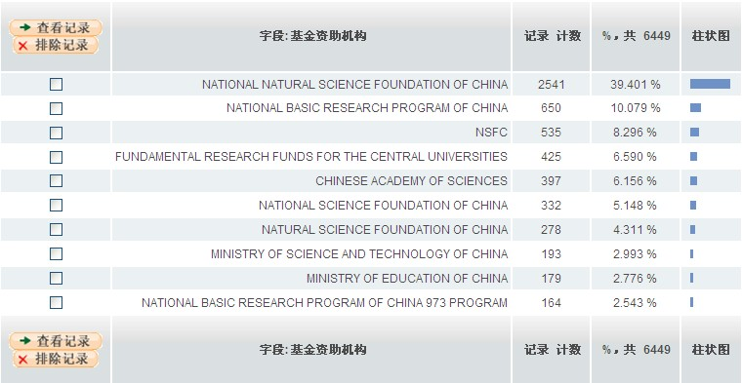
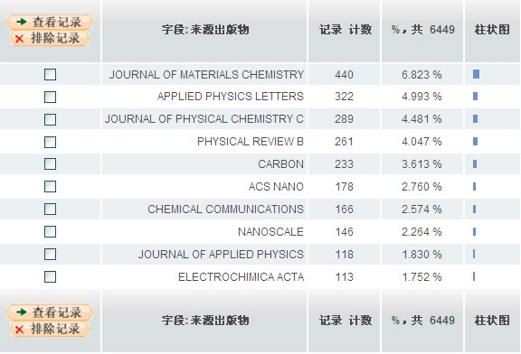
发现中国哪些基金重视该领域/了解基金对课题方向的关注/资助
中国作者投稿的期刊：
发现相关的学术期刊进行投稿
Notes:
大家在做课题的时候可以去查一下有哪些基金在资助这方面的课题。有哪些人在申请这方面的基金？那么这些人就有可能是你在申请基金过程中的竞争对手。这时候，我们就要研究一下他做到哪个地步了，这对我们申请基金来讲是非常有帮助的。
一不留神发现有我认识的人，打电话请教投稿须知，注意事项，周期等信息。

Slide 47
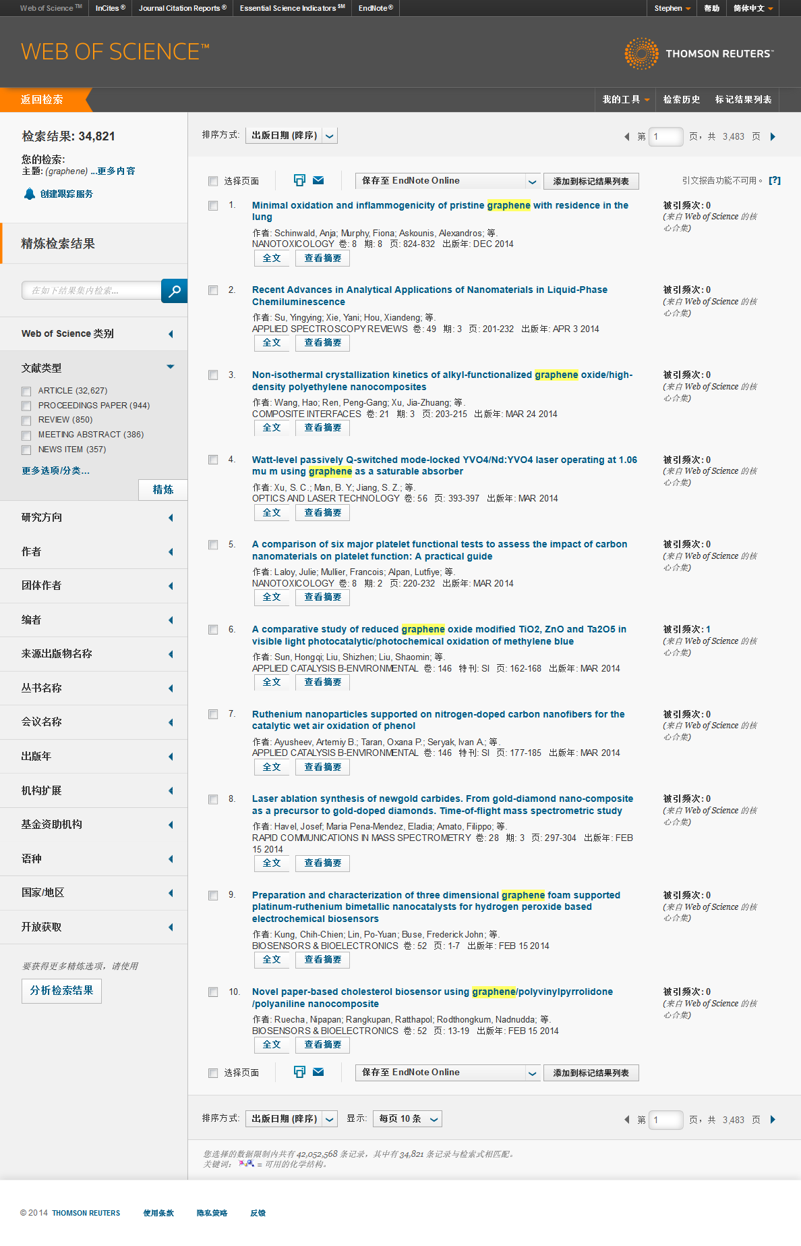
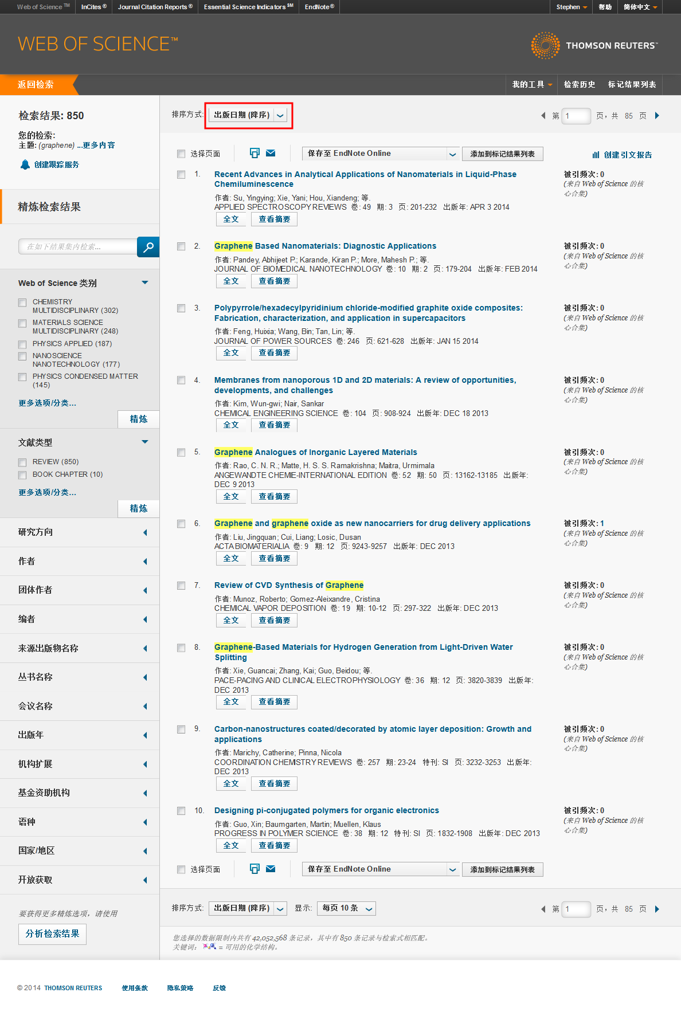
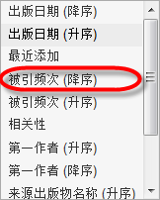

---具体分析（甄别和筛选相关重要文献）
快速检索到高影响力、最新的综述

Slide 48
快速锁定高影响力的论文

Slide 49
安德烈·盖姆和诺沃肖洛夫在石墨烯领域的代表作

Slide 50
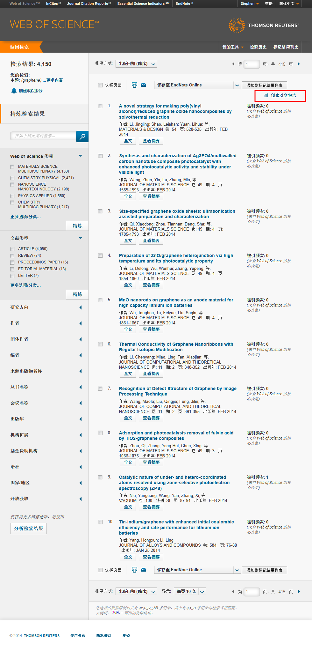
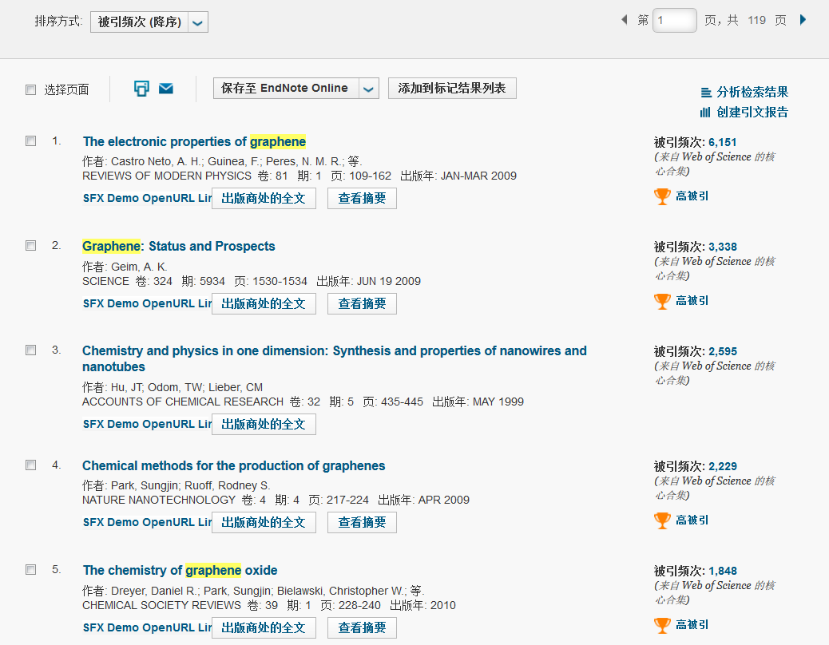

---具体分析（甄别和筛选相关重要文献）
快速检索到高影响力、最新的综述
通过引文报告中每年引用情况甄别
现在依旧活跃的研究成果

Slide 51
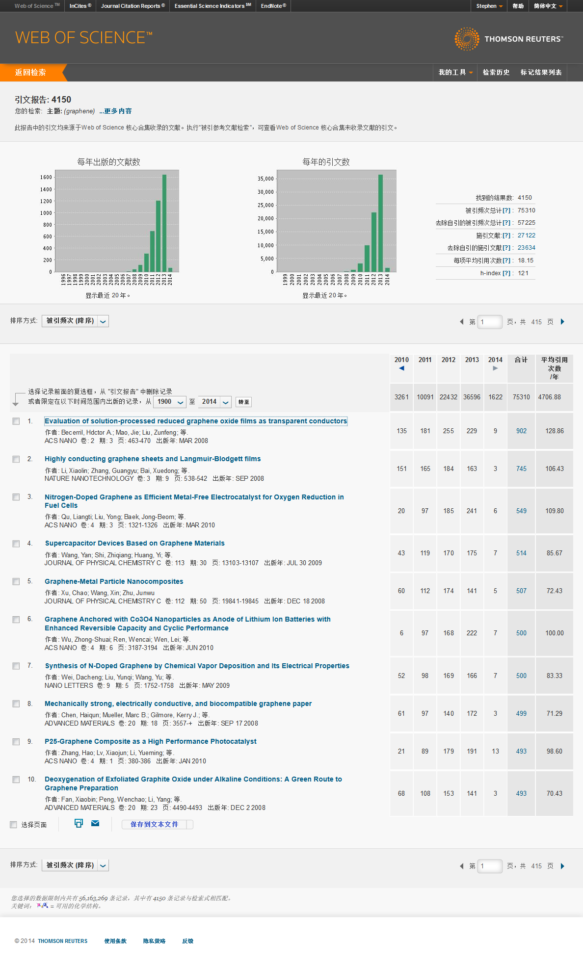
通过引文报告中每年引用情况甄别
现在依旧活跃的研究成果
  高影响力是对总被引频次的关注；
  高热点是对最近几年被引频次的关注

Slide 52
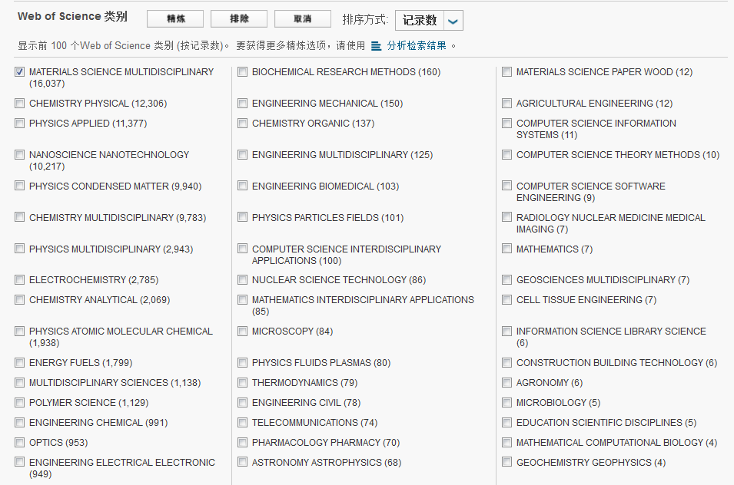



快速锁定特定学科领域论文

Slide 53

---具体分析（甄别和筛选相关重要文献）
快速锁定特定学科领域论文

Slide 54
从一篇高质量的文献出发，洞悉整个科研脉络

Slide 55


一篇文献的全记录页面
石墨烯的崛起

Slide 56
通过文章背后的参考文献寻找该课题的研究历史以及过去的重要研究成果

Slide 57






查看“参考文献”
—探究石墨烯从理论到实验的历程
1919
1919年，V. Kohlschutter 和 P. Haenmi详细地描述了石墨氧化物纸的性质（graphite oxide paper）。
1937
1937年，朗道(L.D. Landau)指出准二维晶体材料由于其自身的热力学不稳定性，在常温常压下会迅速分解。
1947
1947年，菲利普.华莱士(Philip Wallace)提出石墨烯的概念, 理论探讨石墨烯的电子结构。
1956
1956年, 麦克鲁(J.W. MCCLURE)推导出了相应的波函数方程。
1966
1966年，大卫.莫明(David Mermin)和赫伯特.瓦格纳(Herbert Wagner)提出Mermin.Wagner理论，指出长的波长起伏也会使长程有序的二维晶体受到破坏。
Notes:
57

Slide 58





查看“参考文献”
—探究石墨烯从理论到实验的历程
1984
1984年,谢米诺夫(G. W. Semenoff)得出了与波函数方程类似的狄拉克(Dirac)方程。
1987
1987年，穆拉斯(S.Mouras)才首次使用“Graphene”这个名称来指代单层石墨片(石墨烯）。
1999
1999年，当时在华盛顿大学的罗德尼.鲁夫(Rodney Rouff)尝试着将石墨在硅片上摩擦，并深信采用这个简单的方法可获得单层石墨烯，但很可惜他当时并没有对产物的厚度做进一步的测量。
2004
2004年，美国哥仑比亚大学的菲利普.金(Philip Kim)也利用石墨制作了一个“纳米铅笔”，在一个表面上划写，并得到了石墨薄片，层数最低可达10层。
2004
2004年，英国曼彻斯特大学的安德烈·盖姆和康斯坦丁·諾沃肖罗夫成功在实验中用胶带“撕裂法”从石墨中分离出石墨烯，而证实它可以单独存在，两人也因此共同获得2010年诺贝尔物理学奖。
Notes:
58

Slide 59
查看“被引频次”
—发现理论的最新应用和发展
Notes:
59

Slide 60






通过引用该文章的施引文献发现该课题的研究发展方向和最新成果
2012
2012年,麻省理工学院的教授研究表明石墨烯过滤器可能大幅度的胜过其他的海水淡化技术。
2013年：中科院强激光材料重点实验室研究员王俊在石墨烯光子学领域，首次从实验上验证了石墨烯的宽带非线性光学特性。2009年，当时针对石墨烯光学性质的实验研究只有一篇后来获诺贝尔奖的Geim教授和Novoselov教授小组发表于Science的论文，而非线性光学性质研究还处于空白的状况，王俊认为，其应用价值并未引起足够重视。于是，王俊开始解决发现的这一“问题”。他对此的研究成果第一次从实验上揭示了石墨烯优异的非线性光学性质，开创了石墨烯光子学性质及其应用研究的先河，为研究石墨烯及其衍生材料的非线性光学性质、以及开发石墨烯光子学器件提供了准确可靠的实验依据和理论解释。王俊的研究被业内称赞为石墨烯光子学领域具有开拓性的工作之一。
2011
2011年, 美国佐治亚理工学院与香港大学的学者率先报道了垂直排列化多层石墨烯三维立体结构在热界面材料中的应用及其超高等效热导率和超低界面热阻。
2010
2010年, Hagan Bayley提出石墨烯纳米孔设备可探测单个DNA分子，石墨烯有望实现直接的，快速的，低成本的基因电子测序技术。
2009
2009年, 菲利普.金证实了用石墨烯来检验隧穿效应的想法。
2006
2006年,安德烈.盖姆和康斯坦丁.諾沃肖罗夫提出可以用石墨烯来检验隧穿效应。
Notes:
60

Slide 61
相关记录：通过相关性文献获取更多科学线索，开拓思路，跨学科研究

Slide 62
Web of Science 中的相关记录
论文甲
论文乙
Synthesis of Amino Acids
Synthesis of Amino Acids
Synthesis and/or collection of Synthesis and/or collection of amino acids is critical for cell survival. They not only serve as the building blocks for proteins but also as starting points for the synthesis of many important cellular molecules including vitamins and nucleotides.
Synthesis and/or collection of Synthesis and/or collection of amino acids is critical for cell survival. They not only serve as the building blocks for proteins but also as starting points for the synthesis of many important cellular molecules including vitamins and nucleotides.
Synthesis of Amino Acids
Synthesis of Amino Acids
Synthesis of Amino Acids
Synthesis of Amino Acids
Synthesis of Amino Acids
Synthesis of Amino Acids
Synthesis and/or collection of Synthesis and/or collection of amino acids is critical for cell survival. They not only serve as the building blocks for proteins but also as starting points for the synthesis of many important cellular molecules including vitamins and nucleotides.
Synthesis and/or collection of Synthesis and/or collection of amino acids is critical for cell survival. They not only serve as the building blocks for proteins but also as starting points for the synthesis of many important cellular molecules including vitamins and nucleotides.
Synthesis and/or collection of Synthesis and/or collection of amino acids is critical for cell survival. They not only serve as the building blocks for proteins but also as starting points for the synthesis of many important cellular molecules including vitamins and nucleotides.
Synthesis and/or collection of Synthesis and/or collection of amino acids is critical for cell survival. They not only serve as the building blocks for proteins but also as starting points for the synthesis of many important cellular molecules including vitamins and nucleotides.
Synthesis and/or collection of Synthesis and/or collection of amino acids is critical for cell survival. They not only serve as the building blocks for proteins but also as starting points for the synthesis of many important cellular molecules including vitamins and nucleotides.
Synthesis and/or collection of Synthesis and/or collection of amino acids is critical for cell survival. They not only serve as the building blocks for proteins but also as starting points for the synthesis of many important cellular molecules including vitamins and nucleotides.
A B C D E F

Slide 63

利用相关文献（Related Records)
—获取更多科学线索，开拓思路，跨学科研究
通过共被引文献数量分析研究相关性
Notes:
63

Slide 64
引证关系图：直观展现研究成果影响力的辐射深度和广度

Slide 65


v
引证关系图：更直观地捕捉后续进展
Notes:
引证关系图可以非常直观的揭示我们科研的后续进展以及受关注的情况。大家在申请课题和基金时，对于自己某篇非常重要的文章，就可以做一张这样的图，非常清晰地将您的文章展现给评审人，有助于课题申请的成功

Slide 66


引文索引－通过文献的引证关系了解课题的发展脉络
从一篇高质量的文献出发，洞悉整个科研脉络
越查越新
2010
越查越深
Times Cited被引频次
2008
Cited References引用 的参考文献
2002
2003
2006
1998
Related Records相关记录
1993
1991
2004
2002
1980
1999
越查越广
1994
66
Notes:
科学研究贵在创新，没有创新，科学就不能前进与发展，但科学又是连续性的，所有的创新又必然建立在前人成果的基础之上。” 邹承鲁先生
这就是引文索引的价值，“利用SCI，可以追踪、回溯参考文献，知道一个研究课题的过去、现在和将来，如果没有引文索引，你怎么了解最新的学科进展是什么以及别人有什么进展？做任何课题，只要你找到一篇论文，SCI就可以给你很多东西，相关内容可以给你揭示整个课题的来龙去脉，帮你学习它的思路，产生新的思路。”

Slide 67
利用Web of Science获取思路，激发研究思想
以一篇高质量的文章为检索起点进行被引参考文献检索Cited Reference Search
被引参考文献检索的特点：
以一篇未被SCI收录或已收录的文章、一个作者、一个期刊、一篇会议文献或者一本书作为检索词,进行被引文献的检索. 在不了解关键词或者难于限定关键词的时候，您可以从一篇高质量的文献出发，了解课题的全貌。
  某一理论有没有得到进一步的证实？是否已经应用到了新的领域?
  某项研究的最新进展极其延伸？
  某个实验方法是否得到改进？
  如何了解某篇论文/某部论著被引用情况？以揭示其影响力.
Notes:
被引文献检索（Cited Reference Search): 谁引用这篇论文？引用这篇论文的文献讲了些什么？
论文之间的引文连接：反映了科学交流的网络、结构及其随时间的变化、学科间的互动
引文统计作为一种文献计量和科学计量的指标：告诉分析人员首先应该关注什么
科学研究贵在创新，一篇在严肃的科学期刊上发表的研究论文，必须在某些方面有所创新，否则就没有发表的价值。但是所有的科学研究又都是建立在前人工作的基础之上，在此基础上有所发展，因此又必需对前人工作给以充分的评价。在论文中必需充分回顾与本人结果直接有关的前人工作，然后再恰如其分地介绍自己工作中的创新之处… …
- 邹承鲁，“我的科学之路”，2003年
引证和被引证的关系揭示了信息的交流与反馈，

Slide 68





案例2：如何得知一本书中的理论是
怎样发展和被应用的？
以A. Jorio（朱里奥）, M. S. Dresselhaus(米莉·德雷斯尔豪斯)及G. Dresselhaus(金·德雷斯尔豪斯)教授 2008年出版的《 Carbon Nanotubes: Advanced Topics in the Synthesis, Structure, Properties and Applications 》一书为例：
将石墨烯卷成筒状就是碳纳米管(CNT)，它是在1991年1月由日本NEC实验室的物理学家饭岛澄男使用高分辨透射电子显微镜从电弧法生产的碳纤维中发现的，随后引起了物理科学和材料科学界的极大关注，至今已成为纳米研究领域的重要研究对象，并在理论研究和产品开发等领域发挥着重要作用。
本书深入介绍了碳纳米管的合成、结构、性能和应用相关知识
Notes:
事实上，很多针对石墨烯的研究最开始都是受到碳纳米管相关研究的启发而开展起来的。
石墨烯即为“单层石墨片”，是构成石墨的基本结构单元；而碳纳米管是由石墨烯卷曲而成的圆筒结构（图1）。作为一维（1D）和二维（2D）纳米材料的代表者，二者在结构和性能上具有互补性。
碳纳米管可以看做是石墨烯片层卷曲而成，因此按照石墨烯片的层数可分为：单壁碳纳米管（或称单层碳纳米管，Single-walled Carbon nanotubes, SWCNTs）和多壁碳纳米管（或多层碳纳米管，Multi-walled Carbon nanotubes, MWNTs）。在1991年日本NEC公司基础研究实验室的电子显微镜专家饭岛(Iijima)在高分辨透射电子显微镜下检验发现的。
麻省理工学院有句话形容德雷斯尔豪斯（Dresselhaus）教授“一般的诺贝尔奖得主只是开创了一个学科，
但德雷斯尔豪斯（Dresselhaus）平均每十年就开创一个学科！”每年美国物理学会年会都会悬挂四位科学家头像“麦克斯韦，居里夫人，费曼，德雷斯尔豪斯”。德雷斯尔豪斯（Dresselhaus）教授为继吴健雄之后，美国物理学会第二任女性会长。德雷斯尔豪斯教授为美国国家科学奖获得者，同时拥有遍布全世界的23个名誉博士学位。2007年，联合国教科文组织评选德雷斯尔豪斯教授为世界五大杰出女科学家。
德雷斯尔豪斯（Dresselhaus）教授被称为“碳学之母”和“碳学老祖”。
早年与其丈夫金·德雷斯尔豪斯开创了石墨、石墨与物质相互作用、碳纤维等领域。
是拉曼光谱（是一种散射光谱。拉曼光谱是应用于分子结构研究的一种分析方法）的奠基人之一。
吴健雄，江苏苏州太仓人，核物理学家，“东方居里夫人”。
詹姆斯·克拉克·麦克斯韦，英国物理学家、数学家。科学史上，称牛顿把天上和地上的运动规律统一起来，是实现第一次大综合，麦克斯韦把电、光统一起来，是实现第二次大综合，因此应与牛顿齐名。
理查德·费曼Richard Feynman（1918年5月11日－1988年2月15日）美国著名的物理学家。1965年诺贝尔物理奖得主。提出了费曼图、费曼规则和重正化的计算方法，是研究量子电动力学和粒子物理学不可缺少的工具。
玛丽·居里（1867-1934）是著名的女性物理学家， 两度获得诺贝尔奖， 与其丈夫共同发现了放射性元素镭。

Slide 69


Web of Science核心合集
检索方式下拉列表
Notes:
So, in summary, all terms in the topic field are searched – even very common words; there are no stop words. Lemmatization helps automatically find variants of your search terms. Left hand truncation is now allowed. The NEAR operator lets you specify the distance between your search terms . And all search results are returned, allowing for the most accurate set combinations and results analysis.

Slide 70


被引文献作者
被引著作
被引文献出版年: 2008
录入信息时需注意缩写情况，比如
人名：姓是全拼+名是首字母缩写；
刊物在WOS中对应缩写：比如EVALUATION & THE HEALTH PROFESSIONS对应为EVAL HEALTH PROF

Slide 71


Slide 72

引用此书的文献达416篇,内容涉及了书中
理论及应用发展的不同角度的深入研究
通过排序方式找到高影响力论文、最新进展
通过综述文章深入了解本领域国内外研究现状，及热点研究、精炼学科类别
通过16个字段从权威作者、机构、收录期刊等全面把握课题研究

Slide 73

通过施引文献跟踪该课题最新进展
通过参考文献追溯科研成果的理论基础及来源
通过相关记录寻找交叉学科的创新点及研究思路

Slide 74
提 纲
  济南大学的SCI论文成果概览
  认识科研利器“Web of Science(SCI…), JCR, ESI 数据库
  利用WOS了解研究现况，科学选题和进行创新性研究
  案例一：从研究热点入手
  案例二：从一本书入手
  科研工作者的信息必杀技
  文献收集手段：引文跟踪、定题跟踪与期刊快讯
  文献管理工具： Endnote /Endnote Web
  论文写作软件： Endnote /Endnote Web
  选刊投稿工具：JCR
  小结：Web of Science(SCI…), JCR, ESI在科研工作中的应用

Slide 75
利用Web of Science跟踪最新研究进展
怎样利用Web of Science 将有关课题的最新文献信息自动发送到您的Email邮箱?
  定题跟踪
  引文跟踪

Slide 76

保存检索历史,创建定题跟踪

Slide 77

保存检索历史,创建定题跟踪

Slide 78

可以保存检索历史在服务器或本地计算机上
可以订制定题服务

Slide 79

定期检索相关课题，并把最新结果发送到指定的邮箱中
有效期半年，到时间后可以续订
支持RSS Feed

Slide 80


创建引文跟踪－随时文献的掌握最新进展
全纪录页面（创建引文跟踪）

Slide 81

定期收到引文最新进展通知

Slide 82

跟踪学术领军人物/竞争对手的最新研究成果或课题
例：跟踪作者陈松林的最新论文

Slide 83

利用定题服务跟踪带头人的工作
定题服务：跟踪某课题, 某作者, 某机构的研究进展

Slide 84

订制阅读学术期刊

Slide 85

如何保存喜欢的文章呢？
佛说，前世五百次回眸，才换来今世的擦肩而过。
遇到有缘的文章，千万不要错过……

Slide 86
Endnote网络版– 文献的管理和写作工具
与Microsoft Word自动连接, 边写作边引用
  自动生成文中和文后参考文献
  提供3300多种期刊的参考文献格式
提高写作效率:
  按拟投稿期刊的格式要求自动生成参考文献, 节约了大量的时间和精力
  对文章中的引用进行增、删、改以及位置调整都会自动重新排好序
  修改退稿, 准备另投它刊时, 瞬间调整参考文献格式
Notes:
直接在文字处理过程中插入参考文献,并按要求自动调整引用顺序,可根据投稿期刊的不同要求快速修改参考文献的引用并生成规定格式的参考文献列表.
软件优点：
1、 杂志的要求自动生产参考文献，所以在写文章的时候你再也不要考虑如何根据杂志的要求进行排版了。 2、随时调整参考文献的格式。使用这些软件可以在需要的时候随时调整参考文献的格式。 3、方便自己查找文献。可以把自己读过的参考文献全部输入到Endnote里头，这样在查找的时候就非常方便。 4、 参考文献库一经建立，以后在不同文章中作引用时，既不需重新录入参考文献，也不需仔细地人工调整参考文献的格式。而且参考文献很多情况下可以直接从网上下载导入至库中，很方便。可谓一劳永逸。 5、对文章中的引用进行增、删、改以及位置调整都会自动重新排好序。文章中引用处的形式(如数字标号外加中括号的形式，或者是作者名加年代的形式，等等) 以及文章后面参考文献列表的格式都可自动随意调整。这对修改退稿准备另投它刊时特别有用。 6、 EndNote处理中文有点问题，主要是显示不正确，但其功能不受影响。实际上，真正的不方便之处在于中英文混合引用的时候。这时，由于习惯不同，中英文文献格式会出再混乱。比如，某个文献的多位中文作者排列时出现类似“刘某某,张某某,et al”字样而不是中文习惯里的“刘某某、张某某，等”字样。 7、与WORD的真正协同功能。安装了EN后，自动在WORD中建立了一个新的工具栏，我们在写作时最常用的几项功能都只需简单点击这个工具栏即可。

Slide 87

登陆后，将目标文章保存至Endnote

Slide 88

Endnote

Slide 89

初识Endnote Basic

Slide 90

Word插件实现核心应用

Slide 91

Endnote生成参考文献指南

Slide 92

Endnote生成参考文献指南

Slide 93

Endnote生成参考文献指南

Slide 94

Endnote生成参考文献指南

Slide 95


将其他数据库中的文献记录导入到Endnote

Slide 96


从Google Scholar中导入

Slide 97

Discovery Starts Here

Slide 98

REFSCAN for Iphone

Slide 99



  如何选择合适的期刊进行投稿？
请教同行
自行检索
本领域的SCI期刊都有哪些？
用稿特点
影响因子
容量、周期
学科内排名
查阅所引用参考文献的来源出版物
中国学者的投稿倾向?
语言因素?
Notes:
那么如何选择合适的期刊投稿呢？有时候，我们可以请教同行；也可以通过分析我们文章所引用参考文献的来源期刊来确定；此外，我们还可以自己检索。

Slide 100

选刊工具一：Web of Science数据库

Slide 101

分析哪些期刊对自己的课题研究可能更感兴趣
根据研究主题筛选合适的期刊投稿
具体分析收录此类研究文章最多的期刊的收录倾向；
查看期刊中此类研究影响力较高的文章；
挑选合适的推荐审稿人；
参考文献的收集，优先引用。
Notes:
不局限在学科领域，更关注课题对于期刊的吸引力

Slide 102

选刊工具二：JCR(期刊影响力报告)
来源期刊：
发现相关的学术期刊进行投稿
分析备选期刊的录用倾向性
More……

Slide 103



Slide 104


Slide 105


PHYSICAL REVIEW D

Slide 106


期刊全记录页面
106
106
106

Slide 107

相关期刊
107

Slide 108

冶金与冶金工程领域内的SCI期刊

Slide 109

电子电气工程领域内的SCI期刊

Slide 110










汤森路透公开发布的研究分析报告

Slide 111
汤森路透公开发布的研究分析报告(2010-2014)
《 2010全球材料科学和技术研究报告》
《2012年最热门的研究人员和科技论文》
《2012年度创新报告》
《巴西、俄罗斯、印度、中国和韩国科学研究与创新全球影响力解析》
《2013研究前沿》& 《2014研究前沿》
《2013年全球新药及生物制品报告》
《2013年度创新报告》
《G20国家科学研究和创新绩效报告》
《2025全球创新预测》
《2014世界最具影响力科学家》

Slide 112
客户之声
“在国内高校率先开通Century of Science回溯文档，为北京大学打开一扇长达一个世纪的科研宝库的大门，帮助我们追溯更久远年代科学发展的轨迹。利用100年来珍贵的科学文献，追踪和分析文献的引用与发展，可以帮助我们确定未来的研究方向，发现并完成更新的科研成果。同时也将使北京大学与全球学术界展开更高、更深、更广泛的科研互动协作，推动中国的自主创新。”
朱强 馆长，教授
北京大学图书馆
“ISI Web of Knowledge的可贵之处是源于引文又高于引文，首先通过揭示一百年来重要科技文献相互引证的关系来反映知识的创造、进化与创新的过程，但并未停留于此，而是进一步整合多种学术资源，并辅之以强大的检索与分析工具，为科研人员搭建一个知识网络，不仅能够让科研人员找到他想知道的知识，也能够帮助他发现他不知道自己所不知道的知识，从而激发新的发现与创新。这也正是未来信息服务和知识服务的发展方向。”
孙坦 博士，副馆长，研究馆员
中国科学院国家科学图书馆

Slide 113

http://ip-science.thomsonreuters.com.cn/WOSOnline/Spring2015/stars.htm /

Slide 114
祝济南大学的科研繁荣发展！
Thank you for your attention!
数据来源：Web of science(SCI, CPCI…)，JCR，ESI

